Slide 1
Einführung in ABAP Core Data Services
CDS View Entities, Zugriffskontrolle und Assoziationen

Slide 2
Vom Datenbankzugriff zum semantischen Datenmodell
Erste CDS View Entity erstellen
Daten auswählen und aufbereiten
Beziehungen und Assoziationen modellieren
CDS-Daten aus ABAP lesen
Datenzugriff mit DCLS schützen
Notes:
Willkommen zum ersten Teil unserer Kursreihe über ABAP Core Data Services.
In diesem Teil beschäftigen wir uns mit dem Fundament: den CDS View Entities. Wir beginnen ganz bewusst mit einer einzelnen Datenbanktabelle und entwickeln daraus im Verlauf des Kurses ein kleines, verbundenes Datenmodell.
Dabei geht es nicht nur um eine andere Schreibweise für SQL-Abfragen. CDS View Entities erlauben uns, die fachliche Bedeutung der Daten direkt im Datenmodell auszudrücken. Dazu gehören verständliche Feldnamen, Datentypen und Metadaten ebenso wie Beziehungen zwischen Aufträgen, Kunden, Positionen und Produkten.
Am Ende des heutigen Kurses werden wir dieses Datenmodell aus ABAP heraus verwenden und den Zugriff darauf durch eine CDS-Zugriffskontrolle einschränken.
Der Kurs besteht aus kurzen Erklärungsabschnitten und sechs Live-Coding-Blöcken. Sie sehen also nicht nur fertigen Code, sondern auch, wie die einzelnen Entwicklungsobjekte in den ABAP Development Tools entstehen und miteinander verbunden werden.

Slide 3
Warum brauchen wir ein Datenmodell?
Eine Datenbanktabelle beschreibt vor allem:
technische Speicherung
Datentypen
Schlüssel
persistente Daten
Eine Anwendung benötigt zusätzlich:
fachlich verständliche Namen
berechnete Informationen
Beziehungen zu anderen Objekten
Semantik und Metadaten
Zugriffsschutz
CDS ergänzt die technische Datenhaltung um ein fachliches Datenmodell.
Notes:
Unsere Ausgangsdaten liegen in relationalen Datenbanktabellen. Diese Tabellen sind zunächst technisch geprägt. Sie definieren, welche Daten gespeichert werden, welche Datentypen verwendet werden und aus welchen Feldern der Schlüssel besteht.
Für eine Anwendung reicht das häufig nicht aus. Die Anwendung möchte beispielsweise nicht nur eine Kundennummer anzeigen, sondern auch den Namen des Kunden. Sie benötigt vielleicht einen berechneten Auftragswert, eine verständliche Bezeichnung für einen Status oder die Information, welche Währung zu einem Betrag gehört.
Außerdem sollen Beziehungen nicht in jeder Anwendung erneut programmiert werden. Wenn ein Auftrag zu einem Kunden gehört, dann ist diese Beziehung Bestandteil unseres fachlichen Datenmodells.
CDS View Entities bilden eine zusätzliche Schicht über den Datenbanktabellen. Diese Schicht bereitet Daten für unterschiedliche Verbraucher auf: für ABAP-Code, Services, Fiori-Elements-Anwendungen oder analytische Szenarien.

Slide 4
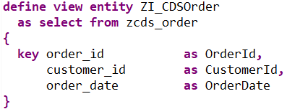
Was ist eine CDS View Entity?
Eine CDS View Entity ist …
eine deklarative Datendefinition
eine Sicht auf eine oder mehrere Datenquellen
ein wiederverwendbares Entwicklungsobjekt
durch Annotationen mit Metadaten anreicherbar
direkt mit ABAP SQL lesbar
Notes:
Eine CDS View Entity beschreibt deklarativ, welche Daten wir benötigen und wie diese Daten strukturiert sein sollen.
Deklarativ bedeutet: Wir beschreiben das gewünschte Ergebnis. Wir programmieren keinen Ablauf, der Datensätze einzeln liest und verarbeitet. Das ABAP-System und die Datenbank kümmern sich um die Ausführung.
Die Datenquelle kann zunächst eine einzelne Datenbanktabelle sein. Später können auch andere CDS View Entities als Quelle dienen. Wir können Daten filtern, Werte berechnen, mehrere Quellen zusammenführen und Beziehungen zwischen Views modellieren.
Eine CDS View Entity ist ein eigenständiges Repository-Objekt. Andere CDS Views und ABAP-Programme können sie über ihren Namen verwenden.
Das kleine Beispiel auf der Folie zeigt bereits die wesentlichen Bestandteile: einen Namen, eine Datenquelle und eine Elementliste. Die technischen Feldnamen der Tabelle werden dabei in fachlich besser lesbare Namen übersetzt.

Slide 5
CDS View Entity und klassische CDS View
Klassische CDS View | CDS View Entity
define view | define view entity
zusätzliche SQL-View erforderlich | keine SQL-View-Angabe
@AbapCatalog.sqlViewName | nicht erforderlich
älteres CDS-Modell | aktuelles Entwicklungsmodell
teilweise andere Annotationen | auf View Entities abgestimmte Syntax
Für neue Entwicklungen verwenden wir CDS View Entities.
Notes:
In vorhandenen SAP-Systemen werden Sie neben CDS View Entities auch klassische CDS Views finden. Klassische Views beginnen mit define view und benötigen mit @AbapCatalog.sqlViewName zusätzlich einen technischen Namen für eine SQL View.
Die neuere CDS View Entity beginnt dagegen mit define view entity. Eine separate SQL-View-Angabe ist nicht mehr erforderlich. Aktivierung und Abhängigkeitsverwaltung wurden ebenfalls verbessert.
Wichtig ist, dass sich Beispiele für klassische CDS Views nicht immer unverändert auf View Entities übertragen lassen. Manche Annotationen oder Syntaxvarianten sind dort nicht zulässig oder werden anders verwendet.
In diesem Kurs konzentrieren wir uns konsequent auf CDS View Entities. Das ist das Modell, das wir für neue ABAP-Cloud-Entwicklungen verwenden.

Slide 6
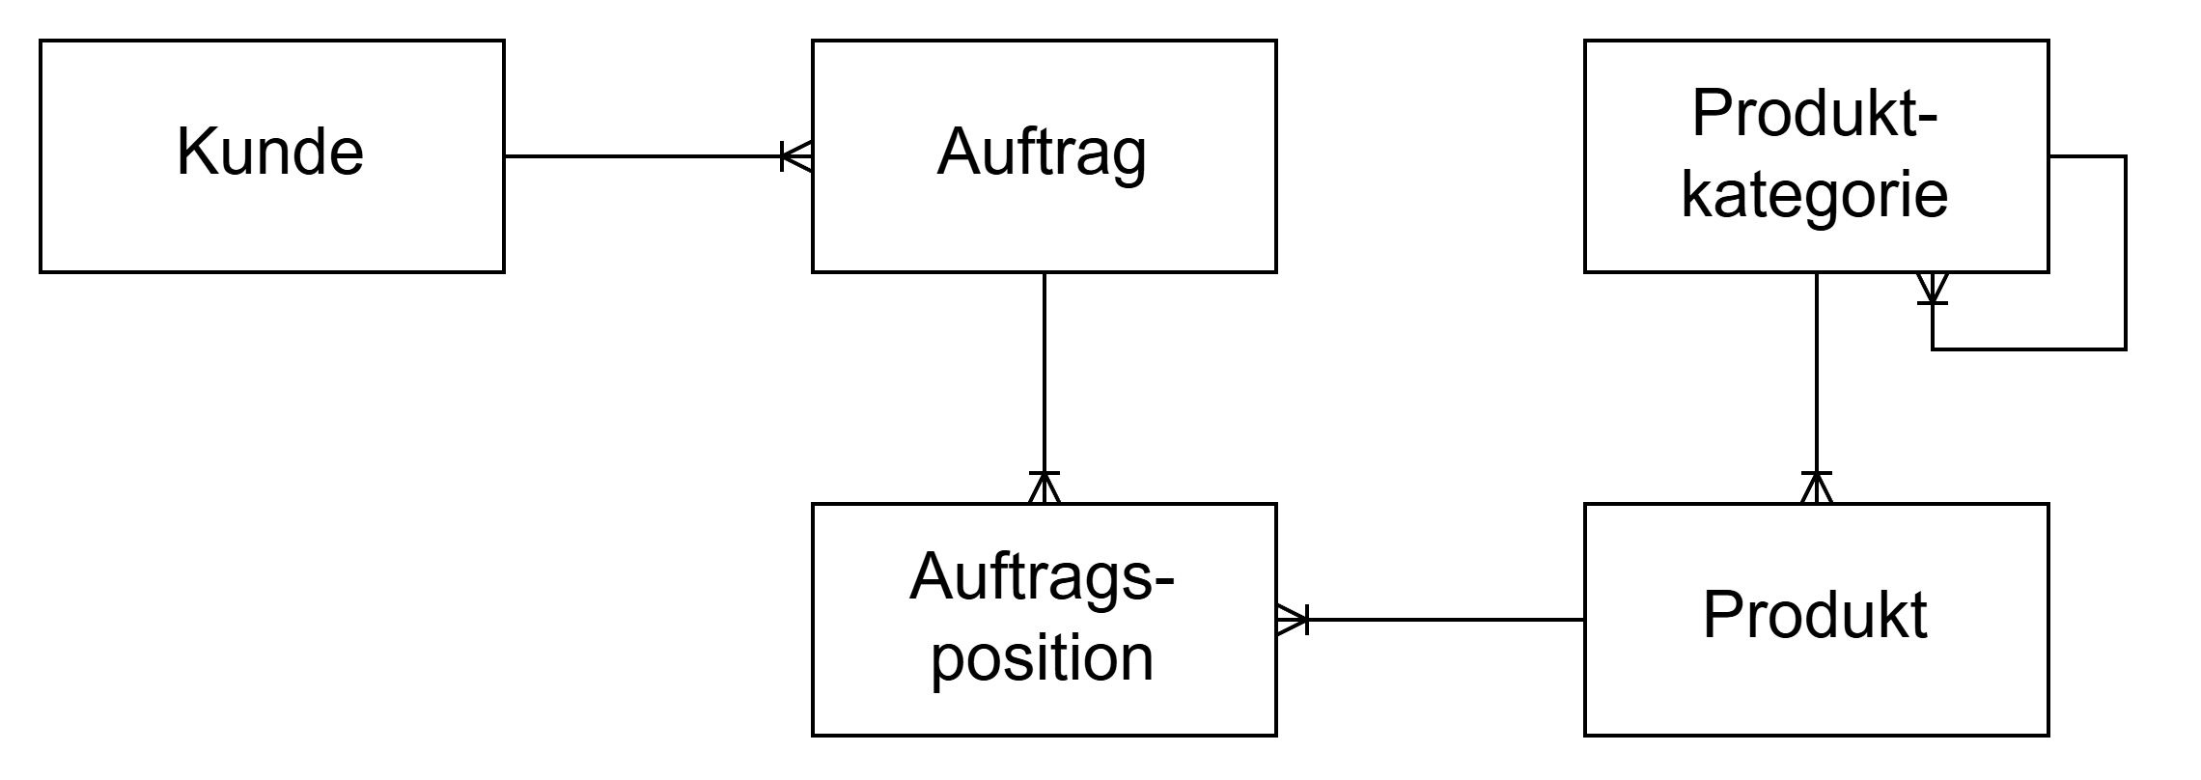
Unser Beispiel: ein kleines Vertriebsmodell
Notes:
Für alle drei Kursteile verwenden wir dasselbe kleine Vertriebsmodell.
Ein Kunde kann mehrere Aufträge besitzen. Ein Auftrag besteht aus mehreren Positionen. Jede Position verweist auf ein Produkt, und jedes Produkt gehört zu einer Produktkategorie.
Bei den Produktkategorien gibt es außerdem eine Beziehung zur übergeordneten Kategorie. Diese selbstreferenzierende Beziehung werden wir im dritten Kursteil für eine Hierarchie verwenden.
Das Modell ist bewusst klein genug, um es während des Live-Codings zu überblicken. Gleichzeitig bietet es genügend Möglichkeiten für die späteren Themen: Assoziationen, Berechnungen, Aggregationen, Zugriffskontrolle, Fiori Elements und analytische Anwendungen.
Die Tabellen und Beispieldaten sind bereits vorbereitet. Die CDS-Schicht entwickeln wir heute schrittweise darauf.

Slide 7
Vom Auftrag zum verbundenen CDS-Modell
Heute entsteht schrittweise:
Auftrag als erste View Entity
fachlich aufbereitete Elemente
Auftrag mit Kunde
Auftrag mit Positionen und Produkten
Zugriff aus ABAP
Zugriffskontrolle mit DCL
Notes:
Wir beginnen gleich mit der einfachsten möglichen View: einer Sicht auf die Auftragstabelle.
Im zweiten Live-Coding ergänzen wir berechnete Elemente und Metadaten. Anschließend führen wir die Beziehungen ein. Zunächst verbinden wir den Auftrag mit seinem Kunden, danach Auftrag, Position und Produkt.
Das verbundene Modell lesen wir dann mit ABAP SQL. Zum Abschluss kommt die Zugriffskontrolle hinzu. Damit können wir beispielsweise dafür sorgen, dass ein Benutzer nur die Aufträge einer bestimmten Verkaufsorganisation sieht.
Jeder Live-Coding-Block erzeugt einen funktionsfähigen Zwischenstand. Wir können das Ergebnis daher unmittelbar in der Data Preview oder mit ABAP-Code prüfen.

Slide 8
Live-Coding 1: Die erste CDS View Entity
Ziel
Eine CDS View Entity auf ZCDS_ORDER erstellen
Dabei verwenden wir:
Data Definition in ADT
define view entity
select from
Elemente und Schlüssel
Aliase
Annotationen
Data Preview
Ergebnis: ZI_CDSOrder
Notes:
Wir erstellen nun unsere erste CDS View Entity.
Als Datenquelle verwenden wir die Tabelle ZCDS_ORDER. Die neue View Entity erhält den Namen ZI_CDSOrder. Das Präfix ZI steht in unserem Beispiel für eine interne beziehungsweise Interface View.
Wir übernehmen zunächst alle fachlich relevanten Felder der Auftragstabelle. Die technischen Feldnamen ersetzen wir durch Namen in CamelCase. Außerdem kennzeichnen wir den fachlichen Schlüssel der View.
Nach der Aktivierung testen wir die View mit der Data Preview. Dabei prüfen wir nicht nur, ob Daten angezeigt werden, sondern auch, ob Schlüssel, Feldnamen und Datentypen so erscheinen, wie wir sie modelliert haben.
Demoskript: Live-Coding 1
1. Ausgangstabelle ansehen – ca. 3 Minuten
In ADT das Paket öffnen:
ZCDS_WORKSHOP
Unter Dictionary → Database Tables die Tabelle öffnen:
ZCDS_ORDER
Kurz auf die Definition eingehen:
define table zcds_order {
key client : abap.clnt not null;
key order_id : abap.char(10) not null;
customer_id : abap.char(10);
order_date : abap.dats;
requested_date : abap.dats;
order_type : abap.char(1);
order_status : abap.char(1);
sales_organization : abap.char(4);
currency_code : abap.cuky;
}
Erläuterungen während der Demo
client und order_id bilden den technischen Tabellenschlüssel.
Das Mandantenfeld wird in der CDS View Entity nicht ausdrücklich benötigt.
Die Mandantenbehandlung erfolgt durch das ABAP-System.
order_id wird zum fachlichen Schlüssel der View.
Die Tabelle enthält bewusst nur Fremdschlüsselwerte, noch keine Beziehungen zu anderen CDS Views.
Anschließend über das Kontextmenü der Tabelle die Data Preview öffnen.
Moderationshinweis
Noch nicht über Statusbezeichnungen oder Kundenname sprechen. Genau diese Unzulänglichkeiten des Tabellenzugriffs motivieren die folgenden Ausbaustufen.
2. Data Definition anlegen – ca. 3 Minuten
Kontextmenü auf dem Paket:
New → Other ABAP Repository Object
Nach folgendem Objekttyp suchen:
Data Definition
Eingaben:
Name: ZI_CDSORDER
Description: CDS Workshop: Aufträge
Package: ZCDS_WORKSHOP
Passenden Transportauftrag auswählen.
Falls ADT eine Vorlage anbietet:
Define View Entity
Erläuterungen während der Demo
Eine Data Definition ist das Repository-Objekt. Darin definieren wir eine CDS View Entity.
Der Name wird im Repository üblicherweise in Großbuchstaben angezeigt. Im CDS-Quelltext verwenden wir zur besseren Lesbarkeit:
ZI_CDSOrder
ABAP-Namen sind nicht case-sensitive.
3. Minimale View Entity schreiben – ca. 5 Minuten
Zunächst nur den kleinsten funktionsfähigen Stand eingeben:
@EndUserText.label: 'CDS Workshop: Aufträge'
@AccessControl.authorizationCheck: #NOT_REQUIRED
define view entity ZI_CDSOrder
as select from zcds_order
{
key order_id as OrderId
}
Während des Tippens erläutern
@EndUserText.label
liefert eine sprachabhängige Beschreibung der View.
@AccessControl.authorizationCheck: #NOT_REQUIRED
legt fest, dass für diese View derzeit keine CDS-Zugriffskontrolle erforderlich ist. Im letzten Abschnitt des Kurses werden wir diese Entscheidung ändern.
define view entity
definiert die moderne Form einer CDS View.
as select from zcds_order
legt die Datenquelle fest.
key order_id as OrderId
übernimmt order_id, kennzeichnet es als Schlüssel der View und gibt dem Element den Namen OrderId.
Wichtiger Hinweis im Vortrag
Der mit key definierte CDS-Schlüssel erzeugt keinen zusätzlichen Datenbankschlüssel. Er beschreibt die erwartete Eindeutigkeit im Ergebnis der View.
Jetzt aktivieren:
Ctrl+F3
Danach kurz auf die erfolgreiche Aktivierung hinweisen.
4. Erste Data Preview – ca. 2 Minuten
Die View im Project Explorer markieren und öffnen:
Open With → Data Preview
Alternativ je nach ADT-Version:
F8
Zu sehen ist zunächst nur:
OrderId
mit den sechs Aufträgen.
Sprechtext während der Demo
Wir haben bereits eine verwendbare CDS View Entity. Sie liest ausschließlich die Auftragsnummern aus der Tabelle.
Das Ergebnis ist noch nicht besonders nützlich. Der kleine Zwischenstand zeigt aber, dass eine View Entity nicht erst dann aktivierbar ist, wenn das gesamte Datenmodell fertig ist. Wir können sie schrittweise entwickeln und nach jeder Änderung testen.
5. Weitere Elemente und Aliase ergänzen – ca. 5 Minuten
Die Elementliste vervollständigen:
@EndUserText.label: 'CDS Workshop: Aufträge'
@AccessControl.authorizationCheck: #NOT_REQUIRED
define view entity ZI_CDSOrder
as select from zcds_order
{
key order_id as OrderId,
customer_id as CustomerId,
order_date as OrderDate,
requested_date as RequestedDate,
order_type as OrderType,
order_status as OrderStatus,
sales_organization as SalesOrganization,
currency_code as CurrencyCode
}
Erneut aktivieren:
Ctrl+F3
Erläuterungen während der Demo
Die Kommata trennen die Elemente der Projektion.
as vergibt einen Alias für ein Element.
Die Aliase gehören zur öffentlichen Schnittstelle der View.
Verbraucher verwenden später OrderId und nicht mehr order_id.
Änderungen an Elementnamen können daher Auswirkungen auf abhängige Objekte haben.
CurrencyCode ist momentan ein normales Element.
Eine Währungsbeziehung benötigen wir erst, wenn die View auch einen Betrag enthält.
Optionaler ADT-Hinweis
Mit der Inhaltshilfe kann man die verfügbaren Felder der Datenquelle einfügen:
Ctrl+Space
Das ist während des Live-Codings nützlich und reduziert Tippfehler.
6. Ergebnis prüfen – ca. 2 Minuten
Data Preview erneut öffnen oder aktualisieren.
Prüfen:
sechs Datensätze vorhanden
fachliche Feldnamen werden angezeigt
OrderId ist als Schlüssel definiert
Datumsfelder besitzen weiterhin ihren passenden ABAP-Typ
das Mandantenfeld wird nicht exponiert

Slide 9
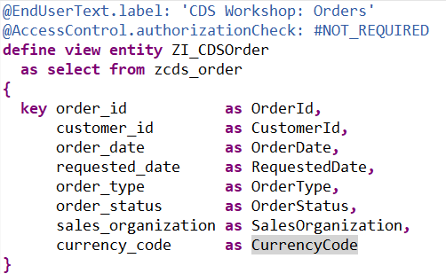
Unsere erste View Entity
Erreicht:
Datenquelle ausgewählt
Elemente projiziert
Schlüssel gekennzeichnet
technische Feldnamen ersetzt
Ergebnis in ADT geprüft
Notes:
Folie 8 – Zwischenstand: Unsere erste View Entity
Erreicht:
Datenquelle ausgewählt
Elemente projiziert
Schlüssel gekennzeichnet
technische Feldnamen ersetzt
Ergebnis in ADT geprüft
Sprechertext
Damit steht unser erster Entwicklungsstand.
Die View Entity kapselt den Zugriff auf die Auftragstabelle und stellt den Verbrauchern eine stabilere, fachlich benannte Schnittstelle zur Verfügung.
Noch liefert sie allerdings fast dieselben Informationen wie die Tabelle. Der Kundenname fehlt, Status und Auftragsart bestehen nur aus einzelnen Buchstaben, und berechnete Informationen gibt es ebenfalls noch nicht.
Im nächsten Abschnitt schauen wir uns die Bestandteile der Definition genauer an. Anschließend erweitern wir die View um Ausdrücke, zusätzliche Metadaten und besser verständliche Werte.
Regieplan für die ersten 35 Minuten
Zeit
Inhalt
0:00–0:02Folie 1: Begrüßung und Ziele
0:02–0:05Folie 2: Warum ein Datenmodell?
0:05–0:08Folie 3: Begriff CDS View Entity
0:08–0:11Folie 4: Abgrenzung zur klassischen CDS View
0:11–0:14Folie 5: Vertriebsmodell
0:14–0:15Folie 6: Vorgehen im Kurs
0:15–0:18Ausgangstabelle und Daten zeigen
0:18–0:21Data Definition anlegen
0:21–0:26minimale View erstellen und aktivieren
0:26–0:28erste Data Preview
0:28–0:33Elemente und Aliase ergänzen
0:33–0:35Ergebnis prüfen und Folie 8 zusammenfassen
Damit ist der Übergang zum nächsten Theorieabschnitt „Elemente, Schlüssel, Aliase und grundlegende Annotationen“ vorbereitet.

Slide 10
Die Bestandteile einer View Entity
Eine View Entity besteht aus:
Annotationen
Name der View Entity
Datenquelle
Elementliste
optionalen Ausdrücken, Filtern und Beziehungen
Notes:
Schauen wir uns den Entwicklungsstand aus dem ersten Live-Coding etwas genauer an.
Vor der eigentlichen Definition stehen zwei Annotationen. Annotationen beginnen mit einem @-Zeichen und ergänzen die View Entity um Metadaten. Sie ändern nicht zwangsläufig die gelesenen Daten, beschreiben aber beispielsweise die Bedeutung, Verwendung oder Zugriffskontrolle einer View.
Nach define view entity folgt der Name unseres neuen Entwicklungsobjekts. Mit as select from geben wir die Datenquelle an. Im Moment ist das genau eine Datenbanktabelle.
In den geschweiften Klammern steht die Elementliste. Sie bestimmt, welche Felder ein Verbraucher tatsächlich sehen kann und unter welchen Namen sie bereitgestellt werden.
Später kommen weitere Bestandteile hinzu: berechnete Elemente, Bedingungen, Assoziationen und möglicherweise mehrere Datenquellen. Der grundlegende Aufbau bleibt aber derselbe.

Slide 11
Projektion: Welche Daten stellen wir bereit?
Die Projektion bestimmt:
welche Elemente sichtbar sind
wie die Elemente heißen
welche Reihenfolge sie besitzen
welche berechneten Werte hinzukommen
welche Beziehungen veröffentlicht werden
Nicht jedes Feld der Datenquelle muss exponiert werden.
Notes:
Der Inhalt zwischen den geschweiften Klammern wird als Projektion bezeichnet. Wir projizieren ausgewählte Bestandteile der Datenquelle auf die Struktur unserer View Entity.
Dabei müssen wir nicht sämtliche Felder der Tabelle übernehmen. Insbesondere technische oder nur intern benötigte Felder können verborgen bleiben.
Das Mandantenfeld der Tabelle wird beispielsweise nicht als Element unserer View veröffentlicht. Die Mandantenbehandlung übernimmt die ABAP-Laufzeit.
Die Projektion kann außerdem Elemente umbenennen und neue Elemente durch Ausdrücke erzeugen. Später werden wir auch Assoziationen in der Projektion veröffentlichen.
Die View Entity ist damit nicht einfach eine Kopie der Datenbanktabelle. Sie definiert eine bewusst gestaltete Schnittstelle für ihre Verbraucher.

Slide 12
Aliase als öffentliche Elementname
Aliase …
lösen Verbraucher von technischen Feldnamen
verbessern die Lesbarkeit
werden in ABAP SQL und Pfadausdrücken verwendet
gehören zur öffentlichen Schnittstelle der View
Datenquelle | View Entity
order_id | OrderId
customer_id | CustomerId
sales_organization | SalesOrganization
Notes:
Mit as vergeben wir für ein Element einen Alias. Aus dem technischen Tabellenelement sales_organization wird beispielsweise das CDS-Element SalesOrganization.
Die Groß- und Kleinschreibung hat für die technische Namensauflösung keine Bedeutung. Die CamelCase-Schreibweise macht lange Elementnamen aber deutlich besser lesbar.
Für Verbraucher ist anschließend ausschließlich der neue Name sichtbar. Ein ABAP-Programm, das auf die View zugreift, verwendet also OrderId und nicht order_id.
Damit gehören die Aliase zur öffentlichen Schnittstelle der View Entity. Ein nachträgliches Umbenennen ist daher keine rein kosmetische Änderung. Bereits vorhandene CDS Views, ABAP-Programme oder Services können von diesem Namen abhängig sein.
Aliase sollten deshalb fachlich verständlich und über das gesamte Datenmodell hinweg konsistent gewählt werden.

Slide 13
Was bedeutet key in einer CDS View Entity?
Der CDS-Schlüssel …
beschreibt die erwartete fachliche Eindeutigkeit
ist Bestandteil der Metadaten der View
wird von abhängigen Frameworks ausgewertet
erzeugt keinen neuen Datenbankschlüssel
erzwingt keine Eindeutigkeit des Ergebnisses
Der Entwickler ist für einen korrekten Schlüssel verantwortlich.
Notes:
Vor order_id steht das Schlüsselwort key. Damit kennzeichnen wir OrderId als Schlüsselelement der View Entity.
Der CDS-Schlüssel ist nicht dasselbe wie der Primärschlüssel einer Datenbanktabelle. Durch die Angabe wird kein zusätzlicher Index erzeugt, und die Datenbank prüft nicht, ob das Ergebnis tatsächlich eindeutig ist.
Der Schlüssel beschreibt vielmehr die erwartete fachliche Eindeutigkeit der Datensätze. Diese Information wird unter anderem von CDS-Verbrauchern und darauf aufbauenden Frameworks verwendet.
Bei unserer aktuellen View ist die Sache einfach: Jeder Auftrag kommt in der Tabelle genau einmal vor, und order_id ist Teil des Tabellenschlüssels.
Sobald wir später mehrere Datenquellen kombinieren oder Daten aggregieren, müssen wir genauer prüfen, welche Elemente das Ergebnis eindeutig identifizieren. Eine falsche Schlüsseldefinition kann in nachgelagerten Anwendungen zu schwer erkennbaren Fehlern führen.

Slide 14


Annotationen ergänzen Metadaten
Annotationen können sich beziehen auf:
die gesamte View
einzelne Elemente
Parameter
Assoziationen
Notes:
Annotationen ergänzen CDS-Objekte um maschinenlesbare Metadaten.
Die Annotation EndUserText.label enthält eine sprachabhängige Bezeichnung. Sie kann vor der gesamten View stehen, aber auch einzelne Elemente beschreiben.
AccessControl.authorizationCheck steuert die Behandlung einer CDS-Zugriffskontrolle. Momentan steht dort NOT_REQUIRED, weil wir noch keine Zugriffskontrolle definiert haben. Am Ende des heutigen Kursteils ändern wir das.
Das zweite Beispiel zeigt eine semantische Annotation. Sie beschreibt, welches Währungselement zu einem Betragsfeld gehört. Solche Informationen können von Werkzeugen und Frameworks ausgewertet werden.
Wichtig ist die Position einer Annotation. Eine Annotation unmittelbar vor define view entity gilt für die View. Eine Annotation innerhalb der Elementliste gilt in der Regel für das unmittelbar folgende Element.
Annotationen können außerdem verschachtelte Namen besitzen. EndUserText.label gehört beispielsweise zum Namensraum EndUserText, während die Annotation für Währungsbeziehungen im Namensraum Semantics liegt.

Slide 15
Grundlegende und verbraucherspezifische Annotationen
Kategorie | Beispiel | Zweck
Beschreibung | @EndUserText.label | verständliche Bezeichnung
Zugriffskontrolle | @AccessControl.authorizationCheck | DCL-Prüfung steuern
Semantik | @Semantics.amount.currencyCode | Betrag und Währung verbinden
Benutzeroberfläche | @UI.lineItem | Darstellung in Fiori Elements
Analytik | @Analytics.dataCategory | analytische Bedeutung
Notes:
Nicht alle Annotationen verfolgen denselben Zweck.
Einige beschreiben grundlegende Eigenschaften des Datenmodells. Dazu gehören Bezeichnungen, Zugriffskontrolle und semantische Beziehungen zwischen Beträgen und Währungen oder Mengen und Einheiten.
Andere Annotationen richten sich an bestimmte Verbraucher. UI-Annotationen werden beispielsweise von Fiori Elements ausgewertet. Analytics-Annotationen beschreiben analytische Datenmodelle.
In diesem ersten Kursteil konzentrieren wir uns auf Annotationen, die zum grundlegenden CDS-Modell gehören. Die ausführliche Gestaltung von Fiori-Elements-Anwendungen und analytischen Views ist Inhalt des dritten Kursteils.
Diese Trennung ist wichtig: Ein Datenmodell sollte zunächst fachlich korrekt und wiederverwendbar sein. Die Gestaltung für einen bestimmten Verbraucher kann anschließend darauf aufbauen.

Slide 16
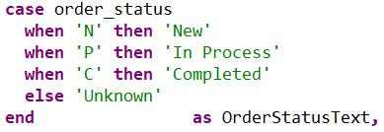
Elemente können aus Ausdrücken entstehen
Ein Element muss nicht direkt aus einer Tabellenspalte stammen. Dadurch kann eine View Entity:
technische Werte übersetzen
Werte berechnen
Datentypen umwandeln
Zeichenketten zusammensetzen
Funktionen auf der Datenbank ausführen
Notes:
Bisher entspricht jedes Element unserer View genau einem Feld der Datenbanktabelle. Das ist aber nicht zwingend erforderlich.
Ein Element kann auch aus einem Ausdruck entstehen. Das Beispiel übersetzt die technischen Statuswerte N, P und C in verständliche Texte.
Die Berechnung erfolgt bei der Ausführung der View auf der Datenbank. Das ABAP-Programm erhält bereits das aufbereitete Ergebnis.
CDS unterstützt zahlreiche weitere Ausdrücke und eingebaute Funktionen. Damit können wir Datumswerte berechnen, Zeichenketten bearbeiten, Datentypen umwandeln und Daten aggregieren.
An dieser Stelle verwenden wir zunächst nur einen einfachen CASE-Ausdruck. Die systematische Behandlung von SQL-Ausdrücken, Funktionen und Code Pushdown folgt im zweiten Teil der Kursreihe.

Slide 17
Ziel von Live-Coding 2
Wir erweitern ZI_CDSOrder um:
Beschriftungen für ausgewählte Elemente
verständliche Auftragsarten
verständliche Statusbezeichnungen
Prüfung der Metadaten und Daten
Notes:
Im zweiten Live-Coding bauen wir die bereits vorhandene View weiter aus.
Zunächst versehen wir wichtige Elemente mit verständlichen Beschriftungen. Anschließend ergänzen wir für Auftragsart und Auftragsstatus jeweils ein berechnetes Textelement.
Die technischen Felder OrderType und OrderStatus bleiben erhalten. Das ist bewusst so gewählt: Der technische Wert eignet sich zum Filtern oder für Programmlogik, während der Text für die Anzeige gedacht ist.
Nach jeder Änderung aktivieren wir die View und prüfen das Ergebnis. Dabei schauen wir uns sowohl die Daten als auch die Metadaten an.
Live-Coding 2: Elemente aufbereiten und berechnen
Ziel und Zeitbedarf
Dauer: etwa 25 Minuten Ausgangsstand: ZI_CDSOrder aus Live-Coding 1 Ergebnis: beschriftete und fachlich besser lesbare Auftragsdaten
1. Ausgangsstand in der Data Preview zeigen – ca. 2 Minuten
Data Preview für ZI_CDSOrder öffnen.
Auf die beiden technischen Elemente hinweisen:
OrderType
OrderStatus
OC
DC
OP
DC
ON
DP
Begleitender Sprechtext
Unsere View verwendet bereits verständliche Elementnamen. Bei den eigentlichen Werten besteht aber noch Verbesserungspotenzial.
Aus OrderType = O lässt sich ohne zusätzliches Wissen nicht erkennen, dass es sich um einen Onlineauftrag handelt. Dasselbe gilt für die Statuswerte N, P und C.
Wir ergänzen daher zusätzliche Texte. Die technischen Werte behalten wir bei, weil sie kürzer, sprachunabhängig und für Bedingungen besser geeignet sind.
2. Elementbeschriftungen ergänzen – ca. 5 Minuten
Zunächst ausgewählte Elemente annotieren:
@EndUserText.label: 'CDS Workshop: Aufträge'
@AccessControl.authorizationCheck: #NOT_REQUIRED
define view entity ZI_CDSOrder
as select from zcds_order
{
@EndUserText.label: 'Auftragsnummer'
key order_id as OrderId,
@EndUserText.label: 'Kundennummer'
customer_id as CustomerId,
@EndUserText.label: 'Auftragsdatum'
order_date as OrderDate,
@EndUserText.label: 'Wunschdatum'
requested_date as RequestedDate,
@EndUserText.label: 'Auftragsart'
order_type as OrderType,
@EndUserText.label: 'Auftragsstatus'
order_status as OrderStatus,
@EndUserText.label: 'Verkaufsorganisation'
sales_organization as SalesOrganization,
@EndUserText.label: 'Währung'
currency_code as CurrencyCode
}
Aktivieren:
Ctrl+F3
Erläuterungen während der Demo
Die Position der Annotation bestimmt, für welches Element sie gilt.
@EndUserText.label verändert nicht die gelesenen Werte.
Elementname und Beschriftung erfüllen unterschiedliche Aufgaben.
OrderId ist der technische Schnittstellenname.
„Auftragsnummer“ ist eine übersetzbare, benutzerorientierte Bezeichnung.
Nicht jeder Verbraucher zeigt diese Beschriftung automatisch an.
Optional in ADT zeigen
Den Cursor auf ein Element setzen und die Elementinformationen beziehungsweise die CDS-Metadaten anzeigen.
Je nach ADT-Version kann außerdem in der Data Preview erkennbar sein, ob die Beschriftungen als Spaltentexte übernommen werden.
Moderationshinweis
Nicht zu viel Zeit mit dem Übersetzungsprozess verbringen. Es genügt der Hinweis, dass EndUserText sprachabhängige Texte unterstützt. Übersetzung und Fiori-Darstellung sind nicht Gegenstand dieses Abschnitts.
3. Auftragsart mit CASE übersetzen – ca. 5 Minuten
Nach OrderType ein neues Element einfügen:
@EndUserText.label: 'Bezeichnung der Auftragsart'
case order_type
when 'O' then 'Online'
when 'D' then 'Direktvertrieb'
else 'Unbekannt'
end as OrderTypeText,
Der betreffende Ausschnitt lautet anschließend:
@EndUserText.label: 'Auftragsart'
order_type as OrderType,
@EndUserText.label: 'Bezeichnung der Auftragsart'
case order_type
when 'O' then 'Online'
when 'D' then 'Direktvertrieb'
else 'Unbekannt'
end as OrderTypeText,
Aktivieren und auf mögliche Syntaxmarkierungen achten.
Erläuterungen während der Demo
CASE erzeugt für jeden Datensatz einen Wert.
Hinter CASE steht das auszuwertende Feld.
Die WHEN-Zweige ordnen technische und fachliche Werte einander zu.
ELSE behandelt unerwartete oder bisher unbekannte Werte.
Der gesamte Ausdruck erhält mit as OrderTypeText einen Elementnamen.
Der Wert wird nicht in der Tabelle gespeichert.
Die Berechnung erfolgt bei jedem Lesen der View.
Didaktischer Hinweis
Den ELSE-Zweig bewusst nicht weglassen. Dadurch lässt sich erklären, dass ein Datenmodell auch mit unerwarteten Daten kontrolliert umgehen sollte.
4. Auftragsstatus ergänzen – ca. 5 Minuten
Nach OrderStatus das zweite berechnete Element ergänzen:
@EndUserText.label: 'Bezeichnung des Auftragsstatus'
case order_status
when 'N' then 'Neu'
when 'P' then 'In Bearbeitung'
when 'C' then 'Abgeschlossen'
else 'Unbekannt'
end as OrderStatusText,
Der Ausschnitt lautet:
@EndUserText.label: 'Auftragsstatus'
order_status as OrderStatus,
@EndUserText.label: 'Bezeichnung des Auftragsstatus'
case order_status
when 'N' then 'Neu'
when 'P' then 'In Bearbeitung'
when 'C' then 'Abgeschlossen'
else 'Unbekannt'
end as OrderStatusText,
Erneut aktivieren.
Erläuterungen während der Demo
Hier kann auf den Unterschied zwischen Datenmodellierung und Übersetzungstabellen hingewiesen werden:
Für unser kleines, festes Beispiel ist CASE gut nachvollziehbar.
In einer produktiven Anwendung könnten Statusbezeichnungen aus einer eigenen CDS Text View stammen.
Sprachabhängige Geschäftstexte sollten nicht dauerhaft als deutsche Literale in einer wiederverwendbaren Interface View modelliert werden.
Die jetzige Lösung dient als kompakter Einstieg in berechnete Elemente.
Dieser Hinweis verhindert, dass das Demo-Beispiel als allgemeine Empfehlung für produktive Statusmodelle verstanden wird.
5. Vollständigen Entwicklungsstand aktivieren – ca. 3 Minuten
@EndUserText.label: 'CDS Workshop: Aufträge'
@AccessControl.authorizationCheck: #NOT_REQUIRED
define view entity ZI_CDSOrder
as select from zcds_order
{
@EndUserText.label: 'Auftragsnummer'
key order_id as OrderId,
@EndUserText.label: 'Kundennummer'
customer_id as CustomerId,
@EndUserText.label: 'Auftragsdatum'
order_date as OrderDate,
@EndUserText.label: 'Wunschdatum'
requested_date as RequestedDate,
@EndUserText.label: 'Auftragsart'
order_type as OrderType,
@EndUserText.label: 'Bezeichnung der Auftragsart'
case order_type
when 'O' then 'Online'
when 'D' then 'Direktvertrieb'
else 'Unbekannt'
end as OrderTypeText,
@EndUserText.label: 'Auftragsstatus'
order_status as OrderStatus,
@EndUserText.label: 'Bezeichnung des Auftragsstatus'
case order_status
when 'N' then 'Neu'
when 'P' then 'In Bearbeitung'
when 'C' then 'Abgeschlossen'
else 'Unbekannt'
end as OrderStatusText,
@EndUserText.label: 'Verkaufsorganisation'
sales_organization as SalesOrganization,
@EndUserText.label: 'Währung'
currency_code as CurrencyCode
}
Aktivieren:
Ctrl+F3
Falls die Textlängen problematisiert werden
Die Ergebnislänge eines CASE-Ausdrucks wird aus den beteiligten Literalen beziehungsweise Operanden abgeleitet. Die längsten Texte sind hier:
Direktvertrieb
In Bearbeitung
Für das Demo ist daher kein zusätzlicher CAST erforderlich.
Einen expliziten CAST würde ich an dieser Stelle noch nicht einführen. Datentypumwandlungen gehören systematisch in Teil 2.
6. Data Preview prüfen – ca. 4 Minuten
Data Preview aktualisieren oder erneut öffnen.
In der Data Preview demonstrieren
Spalten ein- und ausblenden
nach OrderStatus = P filtern
nach OrderDate sortieren
Anzahl der gefundenen Datensätze kontrollieren
technische Werte und Texte miteinander vergleichen
Begleitender Sprechtext
Die beiden neuen Elemente existieren nicht in der Datenbanktabelle. Sie werden beim Lesen der View berechnet.
Wir können jetzt entweder mit den stabilen technischen Werten oder mit den verständlichen Texten arbeiten. Die Data Preview erlaubt uns außerdem, das Ergebnis unmittelbar zu filtern und zu sortieren.
Diese Filterung dient zunächst nur der Entwicklungs- und Datenkontrolle. Sie verändert nicht die Definition der View Entity.

Slide 18
Zwischenstand nach Live-Coding 2
Unsere View Entity bietet jetzt:
eine bewusst gewählte Projektion
fachlich verständliche Elementnamen
einen dokumentierten CDS-Schlüssel
Beschriftungen für wichtige Elemente
technische Werte und Anzeigetexte
erste berechnete Elemente
Noch fehlt die Verbindung zum Kunden.
Notes:
Unsere View Entity ist inzwischen mehr als eine bloße Umbenennung von Tabellenfeldern.
Sie stellt eine bewusst gestaltete Projektion bereit, beschreibt ihren Schlüssel, enthält benutzerorientierte Beschriftungen und übersetzt zwei technische Werte in verständliche Texte.
Wir sehen daran erstmals, dass das CDS-Datenmodell Daten nicht nur auswählt, sondern für seine Verbraucher aufbereitet.
Trotzdem besteht weiterhin eine wesentliche Lücke: Der Auftrag enthält lediglich die Kundennummer. Für den Kundennamen müssten Verbraucher momentan eine weitere Datenquelle selbst lesen und beide Ergebnisse zusammenführen.
Im nächsten Abschnitt lösen wir dieses Problem mit einer CDS-Assoziation. Dazu klären wir zunächst, wie Assoziationen, ON-Bedingungen und Kardinalitäten funktionieren.
Ein fachlicher Vorbehalt bleibt: Deutsche Statustexte direkt in einer Interface View sind für das überschaubare Live-Coding gut geeignet, aber keine ideale produktive Modellierung. Für ein realistisches Modell wären sprachabhängige Texttabellen und Textassoziationen die sauberere Lösung. Diese ließen sich später ergänzen, würden den Einstieg an dieser Stelle aber unnötig verkomplizieren.

Slide 19
Beziehungen gehören zum Datenmodell
Ohne modellierte Beziehung muss jeder Verbraucher:
beide Datenquellen kennen
die passenden Felder ermitteln
die Verknüpfungsbedingung formulieren
mit fehlenden Datensätzen umgehen
Ausgangssituation:
ZCDS_ORDER-CUSTOMER_ID ZCDS_CUSTOMER-CUSTOMER_ID
Mit CDS modellieren wir die Beziehung einmal:
association [0..1] to ZI_CDSCustomer as _Customer on $projection.CustomerId = _Customer.CustomerId
Die Beziehung wird Bestandteil des wiederverwendbaren Datenmodells.
Notes:
Unsere Auftrags-View enthält momentan nur die Kundennummer. Wenn ein Verbraucher zusätzlich den Namen oder den Ort des Kunden benötigt, müsste er selbst auf eine zweite Datenquelle zugreifen.
Dazu müsste der Entwickler wissen, welche View die Kundendaten enthält und über welche Elemente die beiden Datenquellen verbunden werden. Diese Logik würde dann möglicherweise in mehreren CDS Views und ABAP-Programmen erneut formuliert.
Mit einer CDS-Assoziation beschreiben wir die Beziehung zentral im Datenmodell. Die Auftrags-View erhält eine Beziehung zu einer Kunden-View. Andere Verbraucher können diese Beziehung anschließend über ihren Namen verwenden.
Die Assoziation enthält drei wesentliche Informationen: die Ziel-View, einen Namen für die Beziehung und eine ON-Bedingung. Zusätzlich beschreiben wir durch die Kardinalität, wie viele passende Datensätze wir erwarten.
Damit wird aus mehreren einzelnen Views ein verbundenes CDS-Datenmodell.

Slide 20
Was ist eine CDS-Assoziation?
Eine Assoziation ist:
eine benannte Beziehung zu einer Zielquelle
innerhalb der View über Pfadausdrücke nutzbar
optional für andere Verbraucher exponierbar
erst bei ihrer Verwendung datenwirksam
Bestandteil | Bedeutung
association | Definition einer Beziehung
[1..1] | erwartete Kardinalität
to ZI_CDSCustomer | Ziel der Beziehung
as _Customer | Name der Assoziation
on ... | Verknüpfungsbedingung
Notes:
Eine Assoziation beschreibt eine Beziehung von der aktuellen View zu einer Ziel-View.
In unserem Beispiel ist die aktuelle View ZI_CDSOrder, die Quelle der Beziehung. Das Ziel ist ZI_CDSCustomer. Den Namen _Customer verwenden wir später, um auf die Beziehung zuzugreifen.
Die Kardinalität [0..1] sagt aus, dass wir zu einem Auftrag keinen oder höchstens einen passenden Kunden erwarten. Die ON-Bedingung beschreibt, wann ein Kunde zu einem Auftrag gehört.
Der Name einer Assoziation beginnt nach einer verbreiteten CDS-Namenskonvention mit einem Unterstrich. Technisch wäre auch ein anderer Name möglich. Der Unterstrich macht jedoch unmittelbar sichtbar, dass es sich nicht um ein gewöhnliches Element, sondern um eine Beziehung handelt.
Wichtig ist außerdem: Durch die bloße Definition einer Assoziation werden noch nicht automatisch Kundendaten gelesen. Erst wenn wir die Assoziation in einem Pfadausdruck verwenden oder an einen Verbraucher exponieren, wird sie für die jeweilige Abfrage relevant.

Slide 21
Assoziation und Join
Join | Assoziation
unmittelbar Bestandteil der Datenquelle | beschreibt zunächst eine Beziehung
Quellen werden lokal miteinander verbunden | Beziehung kann weitergereicht werden
Alias gilt innerhalb dieser Abfrage | benannter Navigationspfad
Join-Art wird ausdrücklich angegeben | Join entsteht abhängig von der Verwendung
from ZI_CDSOrder as Order left outer join ZI_CDSCustomer as Customer on Order.CustomerId = Customer.CustomerId | association [0..1] to ZI_CDSCustomer as _Customer on $projection.CustomerId = Customer.CustomerId
Notes:
Assoziation und Join unterscheiden sich in der Modellierung.
Ein expliziter Join verbindet die beteiligten Datenquellen direkt innerhalb einer bestimmten View. Die Verknüpfung ist damit Teil genau dieser Abfrage.
Eine Assoziation beschreibt dagegen zunächst eine wiederverwendbare Beziehung. Sie besitzt einen Namen und kann von nachgelagerten CDS Views erneut verwendet werden. Dadurch können Verbraucher durch ein verbundenes Datenmodell navigieren, ohne die ON-Bedingung jedes Mal neu zu formulieren.
Assoziationen ersetzen nicht jeden Join. Für bestimmte Abfragen sind explizite Joins weiterhin sinnvoll oder notwendig. Bei fachlichen Beziehungen zwischen CDS-Objekten sind Assoziationen jedoch häufig das geeignetere Modellierungsmittel.

Slide 22
Die ON-Bedingung
Die On-Bedingung verbindet
Element der Ausgangs-View => Element(e) der Ziel-View
Dabei steht:
$projection.CustomerId
für das projizierte Element der aktuellen View und:
_Customer.CustomerId
für ein Element der Ziel-View
Notes:
Die ON-Bedingung legt fest, welche Datensätze auf der Zielseite zu einem Datensatz der Ausgangs-View gehören.
Auf der linken Seite verwenden wir $projection.CustomerId. $projection verweist auf die Projektion der aktuell definierten View. Dadurch können wir den öffentlichen Elementnamen CustomerId verwenden, obwohl das zugrunde liegende Tabellenfeld customer_id heißt.
Auf der rechten Seite steht _Customer.CustomerId. Hier greifen wir über die Assoziation auf das Schlüsselelement der Ziel-View zu.
Unsere Bedingung sagt somit: Ein Kunde gehört zu einem Auftrag, wenn die Kundennummer des Auftrags mit der Kundennummer der Kunden-View übereinstimmt.
Eine ON-Bedingung kann auch aus mehreren Teilbedingungen bestehen. Das wäre beispielsweise nötig, wenn die fachliche Identifikation zusätzlich von einer Verkaufsorganisation abhängig wäre.
Die ON-Bedingung ist ein zentraler Bestandteil der Beziehung. Ein Fehler an dieser Stelle kann zu fehlenden Treffern oder zu einer unerwarteten Vervielfachung der Ergebnisse führen.

Slide 23
Warum verwenden wir $projection
$projection …
bezeichnet die aktuelle Ergebnisprojektion
verwendet den veröffentlichten Elementnamen
vermeidet die direkte Bindung an den technischen Quellnamen
macht die ON-Bedingung leichter lesbar
Notes:
In der Ausgangstabelle heißt das Feld customer_id. In unserer View Entity haben wir daraus das Element CustomerId gemacht.
Mit $projection.CustomerId bezieht sich die ON-Bedingung auf dieses projizierte Element. Dadurch verwendet die Beziehung denselben Namen, den auch die Verbraucher der View sehen.
Man kann eine ON-Bedingung je nach Definition auch mit dem Alias der Datenquelle und deren ursprünglichem Element formulieren. Dann würde dort beispielsweise Order.customer_id stehen.
Für unser Beispiel ist $projection.CustomerId besonders anschaulich, weil dadurch klar wird, dass die Beziehung auf dem Element der View Entity aufbaut.
Allerdings darf $projection nicht völlig beliebig verwendet werden. Insbesondere bei komplexen berechneten Elementen und verschachtelten Pfadausdrücken gelten Einschränkungen. Für unsere direkte Übernahme der Kundennummer ist die Verwendung eindeutig und gut geeignet.

Slide 24
Kardinalitäten beschreiben die Beziehung
Kardinalität | Bedeutung
[0..1] | kein oder höchstens ein Ziel
[1..1] | genau ein Ziel
[0..*] | beliebig viele Ziele
[1..*] | mindestens ein Ziel
Notes:
Die Kardinalität beschreibt, wie viele passende Datensätze wir auf der Zielseite erwarten.
Von einem Auftrag zu seinem Kunden erwarten wir genau einen Datensatz. Wir verwenden [0..1], weil die technische Datenhaltung grundsätzlich auch eine leere oder ungültige Kundennummer enthalten könnte.
Wenn unser Datenmodell garantiert, dass zu jedem Auftrag genau ein gültiger Kunde vorhanden ist, könnten wir die Beziehung fachlich mit [1..1] beschreiben. Die Kardinalität erzeugt diese Garantie jedoch nicht. Sie beschreibt die erwarteten Daten; sie repariert oder validiert keine fehlerhaften Fremdschlüssel.
In der umgekehrten Richtung wäre die Situation anders: Ein Kunde kann mehrere Aufträge besitzen. Ebenso kann ein Auftrag mehrere Positionen besitzen. Solche Beziehungen erhalten eine To-Many-Kardinalität.
Korrekte Kardinalitäten sind nicht bloß Dokumentation. Sie können die Verarbeitung und Optimierung einer Abfrage beeinflussen. Deshalb sollten sie anhand des fachlichen Modells und der tatsächlichen Eindeutigkeit der Zielseite gewählt werden.

Slide 25
To-One und To-Many
To-One-Assoziation
_Customer.CustomerName
liefert höchstens einen Wert pro Auftrag.
To-Many-Assoziation
_Items
kann mehrere Zielzeilen zu einem Auftrag liefern.
Folgen einer To-Many-Beziehung:
Ergebnismenge kann sich vervielfachen
Schlüssel müssen erneut geprüft werden
direkte Verwendung ist stärker eingeschränkt
Aggregationen benötigen besondere Aufmerksamkeit
Notes:
Für die weitere Arbeit ist vor allem der Unterschied zwischen To-One- und To-Many-Assoziationen wichtig.
Über die Kunden-Assoziation erwarten wir zu jedem Auftrag höchstens einen Kundennamen. Wenn wir diesen Namen in die Projektion aufnehmen, bleibt die Anzahl der Auftragsdatensätze daher normalerweise unverändert.
Bei einer Assoziation zu Auftragspositionen ist das anders. Ein Auftrag kann mehrere Positionen besitzen. Wenn eine Abfrage über diese Beziehung auf einzelne Positionselemente zugreift, können aus einer Auftragszeile mehrere Ergebniszeilen entstehen.
Das hat Folgen für den Schlüssel und für die Semantik der View. OrderId allein würde ein Ergebnis aus Auftrag und einzelnen Positionen nicht mehr eindeutig identifizieren. Zusätzlich wäre beispielsweise die Positionsnummer erforderlich.
Diesen Unterschied werden wir im vierten Live-Coding praktisch sehen. Zunächst beginnen wir mit der einfacheren To-One-Beziehung zwischen Auftrag und Kunde.

Slide 26
Ziel von Live-Coding 3
Wir erstellen:
ZI_CDSCustomer
Anschließend erweitern wir:
ZI_CDSOrder
um:
association [0..1] to ZI_CDSCustomer as _Customer
Ergebnis:
zentrale Kunden-View
Beziehung Auftrag → Kunde
Kundenname und Ort im Auftrag
exponierte Assoziation _Customer
Prüfung in der Data Preview
Notes:
Im nächsten Live-Coding erstellen wir zunächst eine eigene View Entity auf der Kundentabelle.
Danach definieren wir in ZI_CDSOrder eine Assoziation auf diese neue Kunden-View. Die Kundennummer bildet die ON-Bedingung.
Über einen Pfadausdruck nehmen wir anschließend den Kundennamen und den Ort in die Auftrags-View auf. Zusätzlich exponieren wir die Assoziation selbst. Dadurch können spätere Verbraucher über _Customer auf weitere Kundenelemente zugreifen.
Zum Abschluss prüfen wir sowohl die zusätzlichen Spalten als auch die Navigation über die Assoziation in der Data Preview.
1. Kundentabelle und Beispieldaten ansehen – ca. 3 Minuten
Im Paket ZCDS_WORKSHOP die Datenbanktabelle öffnen:
ZCDS_CUSTOMER
Beispielhafte Definition:
define table zcds_customer {
key client : abap.clnt not null;
key customer_id : abap.char(10) not null;
customer_name : abap.char(60);
city : abap.char(40);
country_code : abap.char(3);
}
Anschließend die Data Preview öffnen.
Erläuterungen während der Demo
customer_id identifiziert den Kunden.
Die Auftragsdaten enthalten dieselbe Kundennummer als Fremdschlüsselwert.
Die Datenbanktabellen besitzen damit eine fachliche Beziehung.
Diese Beziehung ist in unseren CDS View Entities bisher noch nicht modelliert.
Das Mandantenfeld wird erneut nicht exponiert.
Moderationshinweis
Falls die tatsächlichen Namen der vorbereiteten Felder oder Beispieldaten abweichen, sollten Tabelle und Demo natürlich angeglichen werden. Entscheidend sind ein eindeutiges Kundenelement und mindestens zwei anschauliche Attribute wie Name und Ort.
2. Kunden-View Entity anlegen – ca. 5 Minuten
Im Paket eine neue Data Definition erstellen:
Name: ZI_CDSCUSTOMER
Description: CDS Workshop: Kunden
Vorlage:
Define View Entity
Definition:
@EndUserText.label: 'CDS Workshop: Kunden'
@AccessControl.authorizationCheck: #NOT_REQUIRED
define view entity ZI_CDSCustomer
as select from zcds_customer
{
@EndUserText.label: 'Kundennummer'
key customer_id as CustomerId,
@EndUserText.label: 'Kundenname'
customer_name as CustomerName,
@EndUserText.label: 'Ort'
city as City,
@EndUserText.label: 'Ländercode'
country_code as CountryCode
}
Aktivieren:
Ctrl+F3
Erläuterungen während der Demo
Die Zielseite einer Assoziation sollte eine fachlich geeignete CDS View sein.
CustomerId ist der Schlüssel der Ziel-View.
Zu jeder Kundennummer darf höchstens eine Zeile existieren.
Die Ziel-View kann unabhängig von der Auftrags-View verwendet und getestet werden.
Die Beziehung wird nicht direkt auf die Kundentabelle, sondern auf eine CDS View Entity modelliert.
Didaktischer Hinweis
Technisch kann eine Assoziation auch andere unterstützte Datenquellen als Ziel verwenden. Für ein geschichtetes CDS-Datenmodell ist die eigene Kunden-View jedoch verständlicher und wiederverwendbarer.
3. Kunden-View in der Data Preview prüfen – ca. 2 Minuten
Data Preview für ZI_CDSCustomer öffnen.
Prüfen:
fünf Kundendatensätze vorhanden
CustomerId ist eindeutig
Namen und Orte sind gefüllt
die Elementnamen entsprechen der beabsichtigten Schnittstelle
Begleitender Sprechtext
Bevor wir eine View als Ziel einer Assoziation verwenden, sollten wir sie eigenständig testen.
Für unsere geplante Kardinalität ist besonders wichtig, dass CustomerId einen Kunden eindeutig identifiziert. Würde die Ziel-View mehrere Zeilen mit derselben Kundennummer liefern, wäre die Annahme „höchstens ein Kunde pro Auftrag“ falsch.
4. Assoziation in ZI_CDSOrder definieren – ca. 5 Minuten
Die Definition von ZI_CDSOrder erhält hinter der Datenquelle die Assoziation:
@EndUserText.label: 'CDS Workshop: Aufträge'
@AccessControl.authorizationCheck: #NOT_REQUIRED
define view entity ZI_CDSOrder
as select from zcds_order
association [0..1] to ZI_CDSCustomer as _Customer
on $projection.CustomerId = _Customer.CustomerId
{
// bisherige Projektion
}
Während des Tippens erläutern
association [0..1]
beschreibt eine To-One-Beziehung, bei der das Ziel fehlen darf.
to ZI_CDSCustomer
nennt die soeben erstellte Ziel-View.
as _Customer
vergibt den Namen, über den wir die Beziehung verwenden.
on $projection.CustomerId = _Customer.CustomerId
verbindet die Kundennummer des Auftrags mit dem Schlüssel der Kunden-View.
Jetzt aktivieren.
Erwarteter Zwischenstand
Die View sollte sich bereits aktivieren lassen, obwohl noch kein Kundenelement in die Projektion aufgenommen wurde.
Begleitender Sprechtext
Wir haben die Beziehung jetzt definiert, verwenden sie aber noch nicht für ein Ergebniselement.
Das ist ein wichtiger Zwischenstand: Die Definition einer Assoziation und ihre Verwendung sind zwei getrennte Schritte. Solange die Beziehung weder in einem Pfadausdruck verwendet noch exponiert wird, verändert sie das sichtbare Ergebnis unserer Data Preview nicht.
5. Kundenelemente über Pfadausdrücke aufnehmen – ca. 4 Minuten
Direkt nach CustomerId zwei Elemente ergänzen:
@EndUserText.label: 'Kundenname'
_Customer.CustomerName as CustomerName,
@EndUserText.label: 'Ort des Kunden'
_Customer.City as CustomerCity,
Der betreffende Ausschnitt lautet:
@EndUserText.label: 'Kundennummer'
customer_id as CustomerId,
@EndUserText.label: 'Kundenname'
_Customer.CustomerName as CustomerName,
@EndUserText.label: 'Ort des Kunden'
_Customer.City as CustomerCity,
Aktivieren:
Ctrl+F3
Erläuterungen während der Demo
_Customer.CustomerName ist ein Pfadausdruck.
Der erste Teil bezeichnet die Assoziation.
Der zweite Teil bezeichnet ein Element der Ziel-View.
Für die Abfrage entsteht daraus die benötigte Datenbankverknüpfung.
Das Zielelement kann in der aktuellen View einen eigenen Alias erhalten.
Ein fehlender Kundendatensatz führt bei dieser optionalen To-One-Beziehung nicht dazu, dass der Auftrag verschwindet; die Kundenelemente bleiben dann initial beziehungsweise leer.
Wichtiger Hinweis
Die Namen CustomerName und CustomerCity gehören nun zur Schnittstelle von ZI_CDSOrder. Andere Verbraucher müssen für diese beiden Werte nicht selbst zur Kunden-View navigieren.
6. Assoziation exponieren – ca. 2 Minuten
Am Ende der Elementliste die Assoziation ergänzen:
_Customer
Vor dem vorherigen Element muss ein Komma stehen:
@EndUserText.label: 'Währung'
currency_code as CurrencyCode,
_Customer
Aktivieren.
Erläuterungen während der Demo
Durch die Aufnahme in die Projektion wird die Assoziation exponiert.
_Customer ist kein gewöhnliches skalares Ergebniselement.
Nachgelagerte CDS Views können über die Beziehung auf weitere Kundenelemente zugreifen.
Verbraucher müssen die ON-Bedingung nicht erneut formulieren.
Nicht jedes Zielelement muss vorsorglich in ZI_CDSOrder kopiert werden.
Begleitender Sprechtext
Mit CustomerName und CustomerCity haben wir zwei häufig benötigte Werte direkt in die Auftrags-View aufgenommen.
Durch _Customer veröffentlichen wir zusätzlich die Beziehung selbst. Ein späterer Verbraucher könnte damit beispielsweise auch auf CountryCode zugreifen, obwohl dieses Element nicht direkt in der Projektion von ZI_CDSOrder enthalten ist.
Genau diese Weitergabe von Beziehungen unterscheidet eine Assoziation besonders deutlich von einer rein lokalen Verknüpfung.
7. Vollständigen relevanten Entwicklungsstand zeigen – ca. 2 Minuten
Da die vollständige View durch die beiden CASE-Ausdrücke inzwischen recht lang ist, kann während des Live-Codings der relevante Zusammenhang hervorgehoben werden:
@EndUserText.label: 'CDS Workshop: Aufträge'
@AccessControl.authorizationCheck: #NOT_REQUIRED
define view entity ZI_CDSOrder
as select from zcds_order
association [0..1] to ZI_CDSCustomer as _Customer
on $projection.CustomerId = _Customer.CustomerId
{
@EndUserText.label: 'Auftragsnummer'
key order_id as OrderId,
@EndUserText.label: 'Kundennummer'
customer_id as CustomerId,
@EndUserText.label: 'Kundenname'
_Customer.CustomerName as CustomerName,
@EndUserText.label: 'Ort des Kunden'
_Customer.City as CustomerCity,
// Auftragsdatum, Wunschdatum,
// Auftragsart und Auftragsarttext,
// Status und Statustext,
// Verkaufsorganisation und Währung
_Customer
}
Hinweis für die Kursunterlagen
In den bereitgestellten Sourcen sollte selbstverständlich die vollständige Definition aus Live-Coding 2 enthalten sein. Die Kommentare dienen hier nur dazu, den neuen Teil der Folie lesbar hervorzuheben.
8. Ergebnis in der Data Preview prüfen – ca. 2 Minuten
Data Preview für ZI_CDSOrder öffnen oder aktualisieren.
Prüfen:
weiterhin sechs Aufträge
Kundenname und Ort passen zur Kundennummer
derselbe Kunde kann in mehreren Aufträgen erscheinen
das Ergebnis wird durch die To-One-Beziehung nicht vervielfacht
_Customer wird in den Metadaten als Assoziation angeboten
Falls die ADT-Version es unterstützt, über die Assoziation zu einem Kundendatensatz navigieren.
Begleitender Sprechtext
Die Auftrags-View liefert jetzt nicht mehr nur eine technische Kundennummer. Sie stellt zwei häufig benötigte Kundeninformationen direkt bereit.
Trotzdem bleiben Auftrag und Kunde eigenständige CDS-Objekte. Die Assoziation beschreibt ihre Beziehung und erlaubt weiteren Verbrauchern, zu zusätzlichen Kundendaten zu navigieren.
Die Anzahl der Aufträge ist unverändert. Das entspricht unserer Kardinalität: Zu einem Auftrag kommt höchstens ein Kunde hinzu.

Slide 27
Zwischenstand nach Live-Coding 3
Erreicht:
Kunden-View als eigenständiges CDS-Objekt
benannte Beziehung vom Auftrag zum Kunden
ON-Bedingung über CustomerId
dokumentierte To-One-Kardinalität
Kundendaten über Pfadausdrücke
Assoziation für weitere Verbraucher exponiert
Notes:
Wir haben unser erstes verbundenes CDS-Datenmodell erstellt.
Die Kunden-View kapselt den Zugriff auf die Kundentabelle. Die Auftrags-View kennt über _Customer die Beziehung zum passenden Kunden. Häufig benötigte Informationen wie Name und Ort haben wir direkt in den Auftrag aufgenommen.
Gleichzeitig wurde die Assoziation selbst exponiert. Dadurch bleibt das Modell erweiterbar: Nachgelagerte Verbraucher können weitere Kundenelemente über die Beziehung erreichen, ohne die Verknüpfungsbedingung erneut zu formulieren.
Bisher haben wir eine einfache To-One-Assoziation verwendet. Nach der Pause betrachten wir genauer, wie exponierte Assoziationen in abhängigen Views genutzt werden. Anschließend modellieren wir mit den Auftragspositionen erstmals eine To-Many-Beziehung und verbinden diese zusätzlich mit den Produkten.

Slide 28
Was bedeutet „Assoziation exponieren“?
Definition der Assoziation:
association [0..1] to ZI_CDSCustomer as _Customer
on $projection.CustomerId = _Customer.CustomerId
Aufnahme in die Projektion:
{
_Customer
}
Dadurch wird die Beziehung Bestandteil der Schnittstelle von ZI_CDSOrder und nachgelagerte CDS Views können sie weiterverwenden:
_Order._Customer.CountryCode
Exponiert wird die Beziehung – nicht automatisch jedes Element der Ziel-View.
Notes:
Vor der Pause haben wir in ZI_CDSOrder die Assoziation _Customer definiert und zusätzlich in die Elementliste aufgenommen.
Durch diese Aufnahme wird die Assoziation exponiert. Sie gehört damit zur veröffentlichten Schnittstelle unserer View Entity.
Eine nachgelagerte CDS View sieht nicht nur die skalaren Elemente wie OrderId, CustomerId oder CustomerName. Sie kann auch die Beziehung _Customer verwenden und darüber weitere Elemente der Kunden-View erreichen.
Das bedeutet allerdings nicht, dass automatisch alle Kundenelemente Bestandteil jeder Abfrage werden. Die Assoziation stellt lediglich einen benannten Navigationsweg zur Verfügung. Welche Elemente tatsächlich benötigt werden, entscheidet der jeweilige Verbraucher.

Slide 29
Pfadausdrücke verwenden Assoziationen
Einfacher Pfadausdruck:
_Customer.CustomerName
Mehrstufiger Pfadausdruck:
_Order._Customer.CountryCode
Ein Pfadausdruck kann verwendet werden:
in der Elementliste
in Bedingungen
in berechneten Ausdrücken
in nachgelagerten CDS Views
abhängig von Kardinalität und Kontext
Notes:
Über einen Pfadausdruck greifen wir auf ein Element zu, das über eine Assoziation erreichbar ist.
In ZI_CDSOrder haben wir bereits _Customer.CustomerName verwendet. Der erste Teil bezeichnet die Assoziation, der zweite Teil ein Element der Ziel-View.
Pfadausdrücke können auch mehrere Stufen umfassen. Wenn beispielsweise eine View eine Assoziation _Order auf ZI_CDSOrder besitzt, kann sie über _Order._Customer.CountryCode vom aktuellen Datensatz zunächst zum Auftrag und anschließend zum Kunden navigieren.
Das erinnert an die Navigation durch eine Objektstruktur. Technisch übersetzt das CDS-Framework die benötigten Pfade in entsprechende Datenbankverknüpfungen.
Die Möglichkeit zur Navigation hängt allerdings von der Kardinalität ab. Über eine To-One-Beziehung lässt sich ein einzelnes Element normalerweise unmittelbar verwenden. Eine To-Many-Beziehung kann mehrere Zielzeilen liefern und kann deshalb nicht in jedem Kontext wie ein einzelner Wert behandelt werden.

Slide 30
Exponieren oder direkt projizieren?
Direkte Projektion | Exponierte Assoziation
Element gehört unmittelbar zur View | Beziehung gehört zur View
einfacher Zugriff für Verbraucher | flexible Navigation zum Ziel
fester Bestandteil der Schnittstelle | Zielelement wird erst bei Bedarf gewählt
geeignet für häufig benötigte Werte | geeignet für zusätzliche Detailinformationen
Notes:
Bei der Modellierung müssen wir entscheiden, welche Informationen direkt in einer View bereitgestellt werden und welche lediglich über eine Assoziation erreichbar sein sollen.
Der Kundenname wird bei Auftragsdaten wahrscheinlich häufig benötigt. Deshalb haben wir ihn als eigenes Element CustomerName in ZI_CDSOrder aufgenommen.
Der Ländercode wird möglicherweise nur von einzelnen Verbrauchern benötigt. Er muss nicht vorsorglich in jede Auftragsabfrage aufgenommen werden. Durch die exponierte Assoziation bleibt er trotzdem erreichbar.
Die beiden Möglichkeiten schließen sich nicht aus. Eine View kann häufig benötigte Zielelemente direkt projizieren und gleichzeitig die zugrunde liegende Beziehung exponieren.
Dadurch bleibt die View bequem verwendbar, ohne sämtliche Attribute der verbundenen Objekte zu duplizieren.

Slide 31
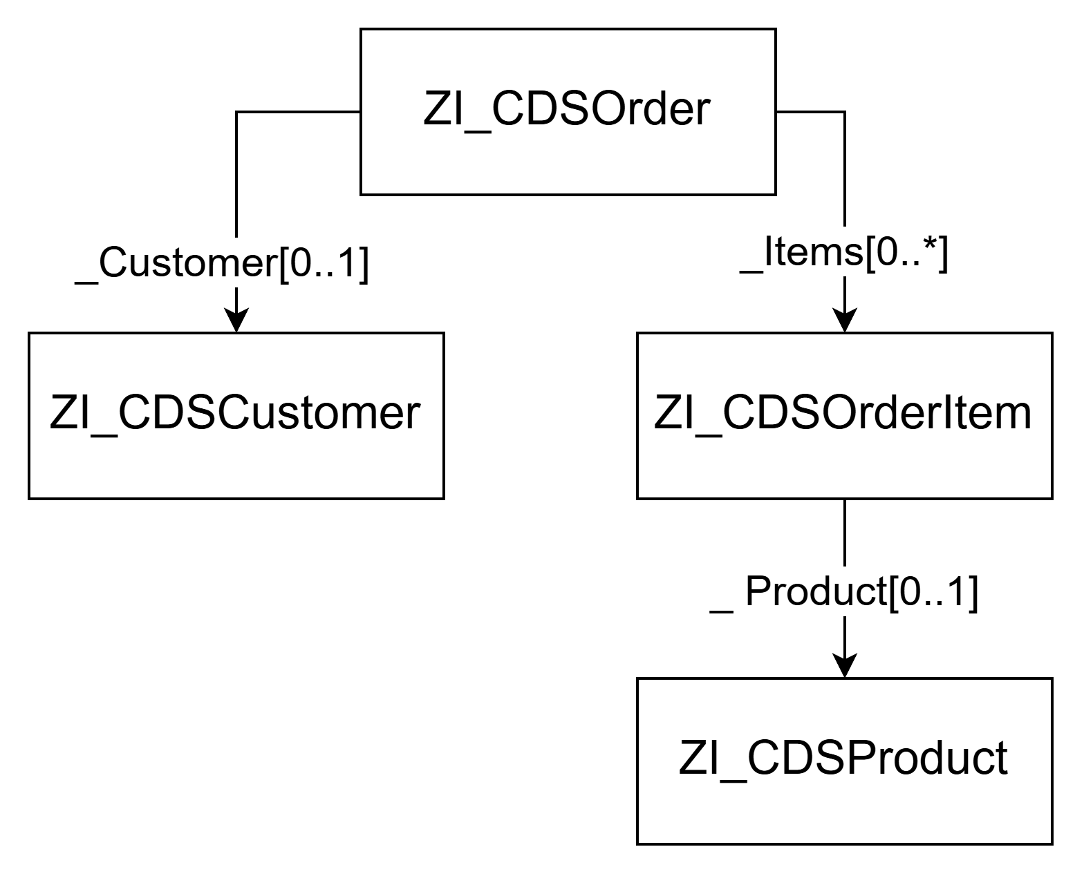
Mehrstufige Beziehungen im Auftragsmodell
Notes:
Unser nächster Entwicklungsstand besteht aus vier fachlichen CDS-Objekten.
Ein Auftrag gehört zu höchstens einem Kunden. Diese Beziehung haben wir bereits mit _Customer modelliert.
Ein Auftrag kann beliebig viele Positionen enthalten. Diese Beziehung wird durch _Items beschrieben und erhält die Kardinalität [0..*].
Jede Position verweist wiederum auf höchstens ein Produkt. Dafür definieren wir in der Positions-View die To-One-Assoziation _Product.
Zusätzlich kann eine Position über _Order zu ihrem Auftrag navigieren. Weil ZI_CDSOrder die Beziehung _Customer exponiert, wäre von dort aus sogar eine mehrstufige Navigation zum Kunden möglich.
So entsteht schrittweise ein zusammenhängendes Datenmodell, in dem Beziehungen nicht für jede neue View erneut erfunden werden müssen.

Slide 32
To-Many ist kein einzelner Wert
Problematisch wäre:
_Items.ProductId as ProductId
Mögliche Lösungen:
Assoziation _Items exponieren
Positionen als eigene Ergebnismenge lesen
eine View auf Positionsebene definieren
Werte aggregieren
To-Many-Beziehung in einem geeigneten Verbraucher navigieren
Notes:
Eine To-One-Assoziation können wir häufig direkt zur Bereitstellung eines einzelnen Elements verwenden. Zu einem Auftrag gibt es höchstens einen Kunden und damit höchstens einen Kundennamen.
Bei den Positionen funktioniert diese Vorstellung nicht mehr. Ein Auftrag kann mehrere Positionen und damit mehrere Produktnummern, Mengen und Beträge besitzen.
Die Frage „Welches Produkt gehört zu diesem Auftrag?“ hat deshalb keine einzelne Antwort. Aus diesem Grund nehmen wir nicht einfach _Items.ProductId als skalares Element in die Auftrags-View auf.
Stattdessen exponieren wir die Beziehung _Items. Wer Positionsdaten benötigt, kann über diese Beziehung zur Positionsmenge navigieren.
Alternativ können wir eine eigene View erstellen, deren Ergebnisebene eine Auftragsposition ist. Genau das tun wir im folgenden Live-Coding mit ZI_CDSOrderItem.

Slide 33
Schlüssel folgen der Ergebnisebene
Auftragsebene:
key OrderId
Positionsebene:
key OrderId
key ItemNumber
OrderId allein ist auf Positionsebene nicht eindeutig.
Notes:
Sobald wir Auftragspositionen modellieren, ändert sich die Ergebnisebene.
In ZI_CDSOrder entspricht eine Zeile einem Auftrag. Deshalb kann OrderId dort der Schlüssel sein.
In ZI_CDSOrderItem entspricht eine Zeile einer einzelnen Position. Mehrere Positionen können dieselbe Auftragsnummer besitzen. Der Schlüssel muss daher aus OrderId und ItemNumber bestehen.
Das ist eine wichtige allgemeine Regel: Der CDS-Schlüssel muss die Granularität der jeweiligen View beschreiben.
Wenn eine Verknüpfung oder eine To-Many-Navigation die Ergebnisebene verändert, muss immer geprüft werden, ob die bisherige Schlüsseldefinition noch zutrifft.

Slide 34
Ziel von Live-Coding 4
Wir erstellen:
ZI_CDSProduct
ZI_CDSOrderItem
Beziehungen:
ZI_CDSOrderItem → _Product [0..1]
ZI_CDSOrderItem → _Order [1..1]
ZI_CDSOrder → _Items [0..*]
Ergebnis:
Produktdaten als eigene View Entity
Positionen auf ihrer richtigen Ergebnisebene
Produktname über eine To-One-Assoziation
To-Many-Assoziation vom Auftrag zu seinen Positionen
verbundenes Modell aus Auftrag, Kunde, Position und Produkt
Notes:
Im vierten Live-Coding erstellen wir zunächst eine View Entity für Produkte.
Anschließend erstellen wir die Positions-View. Ihr Schlüssel besteht aus Auftragsnummer und Positionsnummer. Von der Position modellieren wir eine Beziehung zum Produkt und eine Beziehung zum zugehörigen Auftrag.
Über die Produktassoziation nehmen wir den Produktnamen direkt in die Positions-View auf. Die Beziehung selbst wird ebenfalls exponiert.
Zum Abschluss ergänzen wir in ZI_CDSOrder die To-Many-Assoziation _Items. Diese Assoziation wird exponiert, aber wir übernehmen keine einzelnen Positionsfelder in die Auftragsprojektion.
Live-Coding 4: Auftrag, Position und Produkt verbinden
1. Tabellen und Beispieldaten ansehen – ca. 3 Minuten
Im Paket ZCDS_WORKSHOP die Tabellen öffnen:
ZCDS_PRODUCT
ZCDS_ORDER_ITEM
Erläuterungen während der Demo
Ein Produkt wird durch product_id identifiziert.
Eine Position wird durch order_id und item_number identifiziert.
Mehrere Positionen können zu demselben Auftrag gehören.
Mehrere Positionen können auf dasselbe Produkt verweisen.
order_id ist in der Position ein Fremdschlüsselwert zum Auftrag.
product_id ist ein Fremdschlüsselwert zum Produkt.
2. Produkt-View Entity erstellen – ca. 4 Minuten
Neue Data Definition:
Name: ZI_CDSPRODUCT
Description: CDS Workshop: Produkte
Definition:
@EndUserText.label: 'CDS Workshop: Produkte'
@AccessControl.authorizationCheck: #NOT_REQUIRED
define view entity ZI_CDSProduct
as select from zcds_product
{
@EndUserText.label: 'Produktnummer'
key product_id as ProductId,
@EndUserText.label: 'Produktbezeichnung'
product_name as ProductName,
@EndUserText.label: 'Produktkategorie'
category as ProductCategory
}
Aktivieren:
Ctrl+F3
Erläuterungen während der Demo
ProductId ist der CDS-Schlüssel.
Die Produkt-View ist unabhängig verwendbar.
Sie bildet gleich die Zielseite der Assoziation _Product.
Die technischen Tabellennamen werden wieder in fachliche CDS-Elementnamen übersetzt.
Anschließend kurz die Data Preview öffnen und die Produktdaten kontrollieren.
3. Positions-View Entity anlegen – ca. 5 Minuten
Neue Data Definition:
Name: ZI_CDSORDERITEM
Description: CDS Workshop: Auftragspositionen
Erste Definition noch ohne Assoziationen:
@EndUserText.label: 'CDS Workshop: Auftragspositionen'
@AccessControl.authorizationCheck: #NOT_REQUIRED
define view entity ZI_CDSOrderItem
as select from zcds_order_item
{
@EndUserText.label: 'Auftragsnummer'
key order_id as OrderId,
@EndUserText.label: 'Positionsnummer'
key item_number as ItemNumber,
@EndUserText.label: 'Produktnummer'
product_id as ProductId,
@EndUserText.label: 'Menge'
quantity as Quantity,
@EndUserText.label: 'Mengeneinheit'
unit as Unit,
@EndUserText.label: 'Nettobetrag'
net_amount as NetAmount,
@EndUserText.label: 'Währung'
currency_code as CurrencyCode
}
Aktivieren und die Data Preview öffnen.
Erläuterungen während der Demo
Die View besitzt einen zusammengesetzten Schlüssel.
OrderId allein wäre nicht eindeutig.
Die Ergebnisebene ist eine Auftragsposition.
Ein Auftrag erscheint deshalb bei mehreren Positionen mehrfach.
Die Produktnummer ist vorhanden, aber noch keine Produktbezeichnung.
Fachlicher Hinweis
Für Mengen- und Betragsfelder werden später noch semantische Annotationen benötigt, beispielsweise die Zuordnung von Mengeneinheit und Währung. Diese Annotationen werden im Rahmen der erweiterten CDS-Semantik behandelt. Im aktuellen Abschnitt konzentrieren wir uns auf die Beziehungen.
4. Produktassoziation ergänzen – ca. 4 Minuten
Hinter der Datenquelle wird die Assoziation definiert:
define view entity ZI_CDSOrderItem
as select from zcds_order_item
association [0..1] to ZI_CDSProduct as _Product
on $projection.ProductId = _Product.ProductId
{
// Elemente
}
Anschließend nach ProductId ergänzen:
@EndUserText.label: 'Produktbezeichnung'
_Product.ProductName as ProductName,
Am Ende der Projektion die Assoziation exponieren:
_Product
Relevanter Zwischenstand:
@EndUserText.label: 'CDS Workshop: Auftragspositionen'
@AccessControl.authorizationCheck: #NOT_REQUIRED
define view entity ZI_CDSOrderItem
as select from zcds_order_item
association [0..1] to ZI_CDSProduct as _Product
on $projection.ProductId = _Product.ProductId
{
@EndUserText.label: 'Auftragsnummer'
key order_id as OrderId,
@EndUserText.label: 'Positionsnummer'
key item_number as ItemNumber,
@EndUserText.label: 'Produktnummer'
product_id as ProductId,
@EndUserText.label: 'Produktbezeichnung'
_Product.ProductName as ProductName,
@EndUserText.label: 'Menge'
quantity as Quantity,
@EndUserText.label: 'Mengeneinheit'
unit as Unit,
@EndUserText.label: 'Nettobetrag'
net_amount as NetAmount,
@EndUserText.label: 'Währung'
currency_code as CurrencyCode,
_Product
}
Aktivieren.
Erläuterungen während der Demo
Position → Produkt ist eine To-One-Beziehung.
Eine Produktnummer kann fehlen oder ungültig sein; deshalb verwenden wir [0..1].
Der Produktname lässt sich als einzelner Wert in die Position aufnehmen.
_Product wird außerdem für weitere Verbraucher exponiert.
Die Position bleibt auch bei fehlendem Produkt erhalten; das Zielelement bleibt dann leer.
5. Beziehung von der Position zum Auftrag ergänzen – ca. 3 Minuten
Zusätzlich zur Produktassoziation definieren:
association [1..1] to ZI_CDSOrder as _Order
on $projection.OrderId = _Order.OrderId
Der Kopf der View lautet damit:
define view entity ZI_CDSOrderItem
as select from zcds_order_item
association [0..1] to ZI_CDSProduct as _Product
on $projection.ProductId = _Product.ProductId
association [1..1] to ZI_CDSOrder as _Order
on $projection.OrderId = _Order.OrderId
{
// Elemente
}
Am Ende der Projektion:
_Product,
_Order
Erläuterungen während der Demo
Jede Position soll genau zu einem Auftrag gehören.
Deshalb wird die fachliche Kardinalität [1..1] verwendet.
Die Kardinalität prüft das Vorhandensein des Auftrags nicht automatisch.
Durch _Order kann ein Verbraucher von der Position zum Auftragskopf navigieren.
Weil ZI_CDSOrder _Customer exponiert, ist auch ein mehrstufiger Pfad möglich.
Optional zur Demonstration ein Element aufnehmen:
@EndUserText.label: 'Kundenname'
_Order.CustomerName as CustomerName,
Oder als mehrstufigen Pfad:
@EndUserText.label: 'Land des Kunden'
_Order._Customer.CountryCode as CustomerCountryCode,
6. To-Many-Assoziation in ZI_CDSOrder ergänzen – ca. 3 Minuten
In ZI_CDSOrder wird eine zweite Assoziation ergänzt:
association [0..*] to ZI_CDSOrderItem as _Items
on $projection.OrderId = _Items.OrderId
Der Kopf lautet anschließend:
@EndUserText.label: 'CDS Workshop: Aufträge'
@AccessControl.authorizationCheck: #NOT_REQUIRED
define view entity ZI_CDSOrder
as select from zcds_order
association [0..1] to ZI_CDSCustomer as _Customer
on $projection.CustomerId = _Customer.CustomerId
association [0..*] to ZI_CDSOrderItem as _Items
on $projection.OrderId = _Items.OrderId
{
// bisherige Elemente
_Customer,
_Items
}
Während des Tippens erläutern
[0..*]
bedeutet, dass ein Auftrag keine, eine oder mehrere Positionen besitzen kann.
on $projection.OrderId = _Items.OrderId
ordnet dem Auftrag alle Positionen mit derselben Auftragsnummer zu.
_Items
exponiert die Positionsmenge für nachgelagerte Verbraucher.
Wichtiger Hinweis
Wir ergänzen bewusst kein Element wie:
_Items.ProductName
in der Auftragsprojektion. _Items ist eine To-Many-Assoziation und kann mehrere Produktnamen liefern.
7. Zirkuläre Abhängigkeit vermeiden – falls ADT einen Fehler meldet
Mit den Definitionen:
ZI_CDSOrderItem → ZI_CDSOrder
ZI_CDSOrder → ZI_CDSOrderItem
entsteht eine zyklische Aktivierungsabhängigkeit.
Für das Einführungsbeispiel sollten deshalb nicht beide Richtungen gleichzeitig direkt zwischen denselben beiden View Entities angelegt werden.
Die einfachste Kursvariante lautet:
ZI_CDSOrderItem erhält _Product.
ZI_CDSOrder erhält _Items.
_Order wird in ZI_CDSOrderItem zunächst weggelassen.
Damit bleibt das Modell aktivierbar:
Sprechertext
Fachlich wäre eine Navigation in beide Richtungen verständlich: vom Auftrag zu seinen Positionen und von der Position zurück zum Auftrag.
Wenn wir diese beiden Beziehungen aber unmittelbar in denselben beiden CDS View Entities definieren, hängen die Objekte beim Aktivieren zyklisch voneinander ab.
Für unser Einführungsmodell verwenden wir deshalb eine eindeutige Abhängigkeitsrichtung. ZI_CDSOrder verweist auf ZI_CDSOrderItem, und ZI_CDSOrderItem verweist auf ZI_CDSProduct.
Für komplexere virtuelle Datenmodelle kann man zusätzliche Schichten oder separate Views einsetzen. Dieses Architekturthema vertiefen wir an dieser Stelle noch nicht.
8. Data Preview und Assoziationen prüfen – ca. 3 Minuten
Zunächst ZI_CDSOrderItem öffnen.
Erwarteter Ausschnitt:
OrderId
ItemNumber
ProductId
ProductName
Quantity
O100010010P100Notebook Pro 151
O100010020P200Dockingstation USB-C1
O100020010P300Monitor 27 Zoll2
O100030010P400Funkmaus5
Prüfen:
zusammengesetzter Schlüssel
mehrere Positionen für O10001
Produktname passt zur Produktnummer
_Product ist in den Metadaten als Assoziation vorhanden
Anzahl der Positionen bleibt durch die To-One-Assoziation unverändert
Anschließend ZI_CDSOrder öffnen.
Prüfen:
Aufträge bleiben weiterhin auf Auftragsebene
Anzahl der Aufträge verändert sich nicht
_Items ist als To-Many-Assoziation vorhanden
Navigation zu den Positionen, sofern die verwendete ADT-Version dies in der Data Preview unterstützt
ein Auftrag kann mehrere Zielzeilen besitzen
Begleitender Sprechtext
In der Positions-View sehen wir weiterhin eine Zeile pro Position. Der Produktname wurde über eine To-One-Assoziation ergänzt, ohne die Anzahl der Datensätze zu verändern.
Die Auftrags-View bleibt dagegen auf Auftragsebene. Durch die Definition von _Items werden die Positionen nicht automatisch in die Ergebnismenge hineingemischt.
Die Assoziation beschreibt lediglich, welche Positionsmenge zu einem Auftrag gehört. Ein geeigneter Verbraucher kann dieser Beziehung bei Bedarf folgen.

Slide 35
Zwischenstand nach Live-Coding 4
Erreicht:
vier eigenständige CDS View Entities
To-One- und To-Many-Assoziationen
zusammengesetzter Schlüssel auf Positionsebene
Produktname über einen Pfadausdruck
Beziehungen als Bestandteile der CDS-Schnittstellen
keine Vervielfachung der Auftrags-View
Notes:
Unser CDS-Modell bildet jetzt den wesentlichen Ausschnitt des fachlichen Auftragsmodells ab.
Die Auftrags-View ist mit dem Kunden und den Positionen verbunden. Die Positions-View kennt das zugehörige Produkt und stellt dessen Bezeichnung direkt bereit.
Dabei haben wir zwei unterschiedliche Arten von Beziehungen eingesetzt. Kunde und Produkt sind To-One-Beziehungen. Ihre Elemente können wir als einzelne Werte in die jeweilige View aufnehmen.
Die Beziehung vom Auftrag zu seinen Positionen ist dagegen eine To-Many-Beziehung. Wir exponieren diese Beziehung, ohne die Positionen in die Ergebnisebene des Auftrags hineinzuziehen.
Damit ist das CDS-Datenmodell zunächst vollständig. Als Nächstes wechseln wir die Perspektive: Wir betrachten, wie ein ABAP-Programm die View Entities mit ABAP SQL liest und wie dabei auch Pfadausdrücke und Assoziationen genutzt werden können.

Slide 36
CDS View Entities sind ABAP-SQL-Datenquellen
Eine CDS View Entity kann direkt hinter FROM stehen:
SELECT FROM ZI_CDSOrder
FIELDS OrderId,
CustomerId,
CustomerName,
OrderDate
INTO TABLE
@DATA(orders).
Dabei verwenden wir:
den Namen der View Entity
die fachlichen CDS-Elementnamen
berechnete Elemente der View
über Assoziationen bereitgestellte Elemente
die in CDS definierten Beziehungen
Notes:
Eine CDS View Entity kann in ABAP SQL grundsätzlich wie eine Datenbanktabelle als Datenquelle verwendet werden.
Hinter FROM geben wir den Namen ZI_CDSOrder an. In der Feldliste verwenden wir die Elemente der CDS-Schnittstelle, also beispielsweise OrderId, CustomerId und CustomerName.
Das ABAP-Programm muss nicht wissen, dass die Daten ursprünglich aus ZCDS_ORDER stammen. Ebenso muss es nicht wissen, dass der Kundenname über eine Assoziation zur Kunden-View ermittelt wird.
Auch die CASE-Ausdrücke, mit denen wir Auftragsart- und Statustexte erzeugt haben, werden nicht im ABAP-Programm wiederholt. Das Programm konsumiert einfach das Ergebnis des CDS-Datenmodells.
Damit erfüllt die CDS View Entity eine wichtige Aufgabe: Sie bildet zwischen Datenhaltung und Anwendung eine fachlich benannte, wiederverwendbare Schnittstelle.

Slide 37
CDS-Elemente statt Tabellenfelder
CDS-Element | Herkunft
OrderId | Tabellenfeld mit Alias
CustomerId | Tabellenfeld mit Alias
CustomerName | Pfadausdruck über _Customer
OrderTypeText | berechneter Ausdruck
Notes:
Aus Sicht des ABAP-Programms spielt es zunächst keine Rolle, wie ein CDS-Element entstanden ist.
OrderId und CustomerId stammen unmittelbar aus Feldern der Auftragstabelle und besitzen lediglich einen fachlichen Alias.
CustomerName wird über die Assoziation _Customer ermittelt. OrderTypeText entsteht durch einen Ausdruck innerhalb der View.
Trotz dieser unterschiedlichen Herkunft können alle Elemente auf dieselbe Weise in der Feldliste eines SELECT verwendet werden.
Genau darin liegt ein wesentlicher Vorteil des CDS-Modells: Die Anwendung arbeitet mit einer stabilen fachlichen Schnittstelle und nicht mit den technischen Details ihrer Implementierung.

Slide 38
Filtern, Sortieren und Ergebnistyp ableiten
DATA customer_id TYPE ZI_CDSOrder-CustomerId VALUE 'C1000‘.
SELECT FROM ZI_CDSOrder FIELDS OrderId, CustomerName, OrderDate, GrossAmount, CurrencyCode WHERE CustomerId = @customer_id ORDER BY OrderDate, OrderId INTO TABLE @DATA(orders).
Notes:
Der Zugriff auf eine CDS View Entity verwendet dieselben grundlegenden ABAP-SQL-Klauseln wie ein Zugriff auf Tabellen.
Mit WHERE schränken wir die Ergebnismenge ein. Dabei verwenden wir wiederum den CDS-Elementnamen CustomerId.
Die Variable customer_id ist eine ABAP-Variable. Deshalb wird sie innerhalb der SQL-Anweisung mit dem Escape-Zeichen @ gekennzeichnet.
Mit ORDER BY legen wir die Reihenfolge des Ergebnisses fest. Ohne eine solche Angabe ist die Reihenfolge einer Datenbankabfrage grundsätzlich nicht garantiert.
INTO TABLE @DATA(orders) deklariert die interne Tabelle inline. Ihr Zeilentyp wird aus der angegebenen Feldliste abgeleitet. Das Ergebnis enthält daher nur die fünf ausgewählten Komponenten und nicht automatisch alle Elemente der View.

Slide 39
Nur benötigte Elemente lese
Unnötig breit:
SELECT FROM ZI_CDSOrder FIELDS * INTO TABLE @DATA(all_data).
Gezielt:
SELECT FROM ZI_CDSOrder FIELDS OrderId, CustomerName, OrderDate, GrossAmount, CurrencyCode INTO TABLE @DATA(orders).
Notes:
Eine CDS View kann viele Elemente anbieten. Das bedeutet nicht, dass ein Verbraucher immer alle diese Elemente lesen sollte.
Mit FIELDS * erhalten wir alle skalaren Elemente der View. Das ist für einen schnellen Test bequem, aber für Anwendungscode häufig zu breit.
Besser ist eine gezielte Feldliste. Sie zeigt unmittelbar, welche Informationen das Programm tatsächlich benötigt. Außerdem werden keine unnötigen Daten von der Datenbank zum ABAP-Server transportiert.
Exponierte Assoziationen werden durch FIELDS * übrigens nicht als verschachtelte Datenstrukturen in die interne Tabelle übernommen. Eine Assoziation ist kein gewöhnliches skalares Element. Sie beschreibt einen möglichen Navigationsweg.

Slide 40
Assoziationen in ABAP SQL verwenden
SELECT FROM ZI_CDSOrder\_Items AS Item FIELDS Item~OrderId, Item~ItemNumber, Item~ProductId, Item~ProductName, Item~Quantity INTO TABLE @DATA(items).
Notes:
Exponierte CDS-Assoziationen können auch unmittelbar in ABAP SQL verwendet werden.
Dabei ist eine Besonderheit der Syntax zu beachten: Innerhalb der CDS-Definition werden die Abschnitte eines Pfadausdrucks mit Punkten getrennt. In ABAP SQL werden Assoziationen innerhalb eines Pfades dagegen mit einem Backslash angegeben.
ZI_CDSOrder\_Items beginnt bei der Auftrags-View und folgt anschließend der exponierten Assoziation _Items. Die Zieldatenquelle dieses Pfades ist ZI_CDSOrderItem.
Da eine Datenquelle, die durch einen Pfadausdruck angegeben wird, mit einem Alias angesprochen werden muss, vergeben wir den Namen Item. Die einzelnen Elemente schreiben wir anschließend beispielsweise als Item~OrderId.
Die To-Many-Kardinalität ist hier sichtbar: Ein Auftrag kann mehrere Zielzeilen erzeugen. Das Ergebnis besitzt daher nicht mehr die Auftragsebene, sondern die Positionsebene.
Der Pfadausdruck nach FROM führt grundsätzlich zu einer inneren Verknüpfung. Ein Auftrag ohne Positionen taucht in dieser Ergebnismenge somit nicht auf.

Slide 41
Direkter Zugriff oder Navigation?
SELECT FROM ZI_CDSOrderItem FIELDS OrderId, ItemNumber, ProductName INTO TABLE @DATA(items).
SELECT FROM ZI_CDSOrder\_Items AS Item FIELDS Item~OrderId, Item~ItemNumber, Item~ProductName INTO TABLE @DATA(items).
Notes:
Auf die Positions-View können wir selbstverständlich auch direkt zugreifen. Wenn ein Programm allgemein Positionen verarbeiten soll, ist das häufig die einfachste und klarste Variante.
Der Assoziationspfad drückt dagegen aus, dass wir vom Auftrag zu seinen Positionen navigieren. Das Programm verwendet damit nicht nur die beiden View Entities, sondern ausdrücklich auch die Beziehung zwischen ihnen.
Die beiden Varianten liefern in unserem einfachen Modell möglicherweise dieselben Positionsdaten. Semantisch besitzen sie aber unterschiedliche Einstiegspunkte.
Welche Variante geeigneter ist, hängt von der Aufgabe des Programms ab. Assoziationen müssen nicht zwanghaft in jeder Abfrage verwendet werden. Sie bieten einen zusätzlichen, fachlich benannten Navigationsweg.

Slide 42
Ziel von Live-Coding 5
Wir erstellen eine ausführbare ABAP-Klasse:
ZCL_CDS_READ_ORDERS
Die Klasse demonstriert:
Aufträge aus ZI_CDSOrder lesen
CDS-Elemente filtern und sortieren
berechnete und assoziierte Elemente verwenden
Auftragspositionen direkt lesen
_Items als ABAP-SQL-Pfad verwenden
Ergebnisse in der ADT-Konsole ausgeben
Notes:
Im nächsten Live-Coding erstellen wir eine ausführbare ABAP-Klasse.
Über das Interface IF_OO_ADT_CLASSRUN kann die Klasse direkt aus ADT gestartet werden. Die Ergebnisse schreiben wir in die Konsole. Dadurch benötigen wir weder eine Benutzeroberfläche noch einen Service.
Zunächst lesen wir einige Aufträge direkt aus ZI_CDSOrder. Anschließend lesen wir die Positionen einmal unmittelbar aus ZI_CDSOrderItem und einmal über die exponierte Assoziation _Items.
Damit können wir nicht nur die Syntax vergleichen, sondern auch prüfen, ob beide Zugriffswege die erwarteten Daten liefern.
Live-Coding 5: CDS-Daten aus ABAP lesen
Ziel und Zeitbedarf
Dauer: etwa 20 Minuten Ausgangsstand: verbundenes CDS-Modell aus Live-Coding 4 Ergebnis: ausführbare ABAP-Klasse mit drei ABAP-SQL-Abfragen
1. ABAP-Klasse anlegen – ca. 3 Minuten Erläuterungen während der Demo
Die Klasse ist öffentlich und instanziierbar.
FINAL verhindert eine Ableitung, ist für die Demo aber nicht der entscheidende Punkt.
IF_OO_ADT_CLASSRUN stellt die Methode main bereit.
Der Parameter out erlaubt Ausgaben in der ADT-Konsole.
Die Klasse lässt sich mit „Run As → ABAP Application (Console)“ starten.
2. Aufträge aus der View Entity lesen
Erläuterungen während der Demo
ZI_CDSOrder ist unmittelbar die Datenquelle.
Die Feldliste verwendet ausschließlich CDS-Elementnamen.
CustomerName stammt aus der Kundenassoziation.
OrderTypeText und StatusText sind berechnete Elemente.
Das ABAP-Programm enthält weder einen Join noch einen CASE-Ausdruck.
ORDER BY OrderId garantiert die gezeigte Reihenfolge.
Die interne Tabelle orders wird aus der Feldliste abgeleitet.
Begleitender Sprechtext
Die Herkunft eines Elements ist im ABAP-Programm nicht mehr sichtbar.
Der Kundenname wurde innerhalb des CDS-Modells über eine Assoziation ermittelt. Die beiden Texte entstanden durch CASE-Ausdrücke. Trotzdem lesen wir alle Elemente auf dieselbe Weise.
Genau dadurch wird die View Entity zu einer wiederverwendbaren Schnittstelle. Ändert sich später die technische Ermittlung eines Elements, muss der Verbraucher nicht zwangsläufig angepasst werden, solange Name und Typ des CDS-Elements stabil bleiben.
3. Abfrage auf einen Kunden einschränken – ca. 3 Minuten
Erläuterungen während der Demo
Der Typ der Variablen wird aus dem CDS-Element abgeleitet.
Dadurch passt der technische Typ zur CDS-Schnittstelle.
@customer_id bezeichnet eine ABAP-Hostvariable.
Die Filterung erfolgt in der Datenbank.
In die interne Tabelle gelangen nur passende Datensätze.
Das String-Template wird ausschließlich für die Überschrift verwendet.
4. Positionen direkt aus der Positions-View lesen – ca. 3 Minuten
Zunächst wird die Ziel-View unmittelbar gelesen:
Erläuterungen während der Demo
Die Ergebnisebene ist eine Auftragsposition.
OrderId kann in mehreren Zeilen vorkommen.
ItemNumber unterscheidet die Positionen.
ProductName wurde über _Product in der CDS View bereitgestellt.
Auch hier benötigt das ABAP-Programm keinen Join zur Produkt-View.
5. Positionen über _Items lesen – ca. 4 Minuten
Nun dieselben fachlichen Daten über den Assoziationspfad lesen:
Wichtige Erläuterung
Die beiden Abfragen sind nicht einfach zwei unterschiedliche Schreibweisen für jeden denkbaren Anwendungsfall.
Der direkte Zugriff startet fachlich bei den Positionen:
FROM ZI_CDSOrderItem
Der Pfadausdruck startet beim Auftrag und navigiert über dessen veröffentlichte Beziehung:
FROM ZI_CDSOrder\_Items
Die zweite Variante ist nur möglich, weil _Items in ZI_CDSOrder exponiert wurde.
6. To-Many-Wirkung demonstrieren – ca. 2 Minuten
Die Einschränkung auf O10001 vorübergehend entfernen:
SELECT FROM ZI_CDSOrder\_Items AS Item
FIELDS Item~OrderId,
Item~ItemNumber,
Item~ProductName,
Item~Quantity
ORDER BY Item~OrderId,
Item~ItemNumber
INTO TABLE @DATA(all_associated_items).
Ausgeben:
out->write(
name = 'Alle über _Items erreichbaren Positionen'
data = all_associated_items
).
Beobachtung
O10001 erscheint zweimal.
Andere Aufträge erscheinen entsprechend ihrer Positionsanzahl.
Aufträge ohne Positionen erscheinen nicht.
Jede Ergebniszeile entspricht einer Position.
Die To-Many-Navigation verändert die Ergebnisebene.
Begleitender Sprechtext
Jetzt wird die Bedeutung der Kardinalität [0..*] im konsumierenden Programm sichtbar.
Ein Auftrag kann mehrere Zielzeilen besitzen. Deshalb erscheint dieselbe Auftragsnummer in mehreren Ergebniszeilen.
Ein Auftrag ohne Positionen liefert auf diesem Pfad keine Zeile, weil ein Pfadausdruck als Datenquelle grundsätzlich die Semantik einer inneren Verknüpfung besitzt.
Wenn wir alle Aufträge einschließlich der Aufträge ohne Positionen benötigen, müssten wir die Abfrage anders formulieren, beispielsweise mit einer geeigneten äußeren Verknüpfung. Für die aktuelle Demo genügt der Navigationspfad.
7. Vollständige Klasse – ca. 1 Minute

Slide 43
Zwischenstand nach Live-Coding 5
Erreicht:
View Entities direkt mit ABAP SQL gelesen
fachliche CDS-Elementnamen verwendet
Filter und Sortierung ausgeführt
Ergebnisstrukturen inline abgeleitet
berechnete Elemente konsumiert
assoziierte Elemente ohne eigenen Join gelesen
To-Many-Assoziation als SQL-Pfad verwendet
Notes:
Unser CDS-Modell wird jetzt von einem ABAP-Programm verwendet.
Die Anwendung liest Auftragsdaten aus ZI_CDSOrder, ohne die zugrunde liegenden Tabellen oder die Berechnungslogik zu kennen. Kundenname, Auftragsarttext und Statustext stehen als Bestandteile der CDS-Schnittstelle bereit.
Die Auftragspositionen haben wir zunächst direkt aus ZI_CDSOrderItem gelesen. Anschließend sind wir über die in ZI_CDSOrder exponierte Assoziation _Items zu derselben Ziel-View navigiert.
Damit haben wir sowohl To-One- als auch To-Many-Beziehungen praktisch konsumiert. Bei der To-Many-Navigation wurde deutlich, dass eine Beziehung zu mehreren Zielzeilen die Ergebnisebene verändert.
Bisher kann allerdings jeder Benutzer, der unser Programm ausführen darf, sämtliche von der View gelieferten Aufträge lesen. Nach der Pause ergänzen wir deshalb eine Zugriffskontrolle mit DCL und beobachten, wie sie sich auf denselben ABAP-SQL-Zugriff auswirkt.

Slide 44
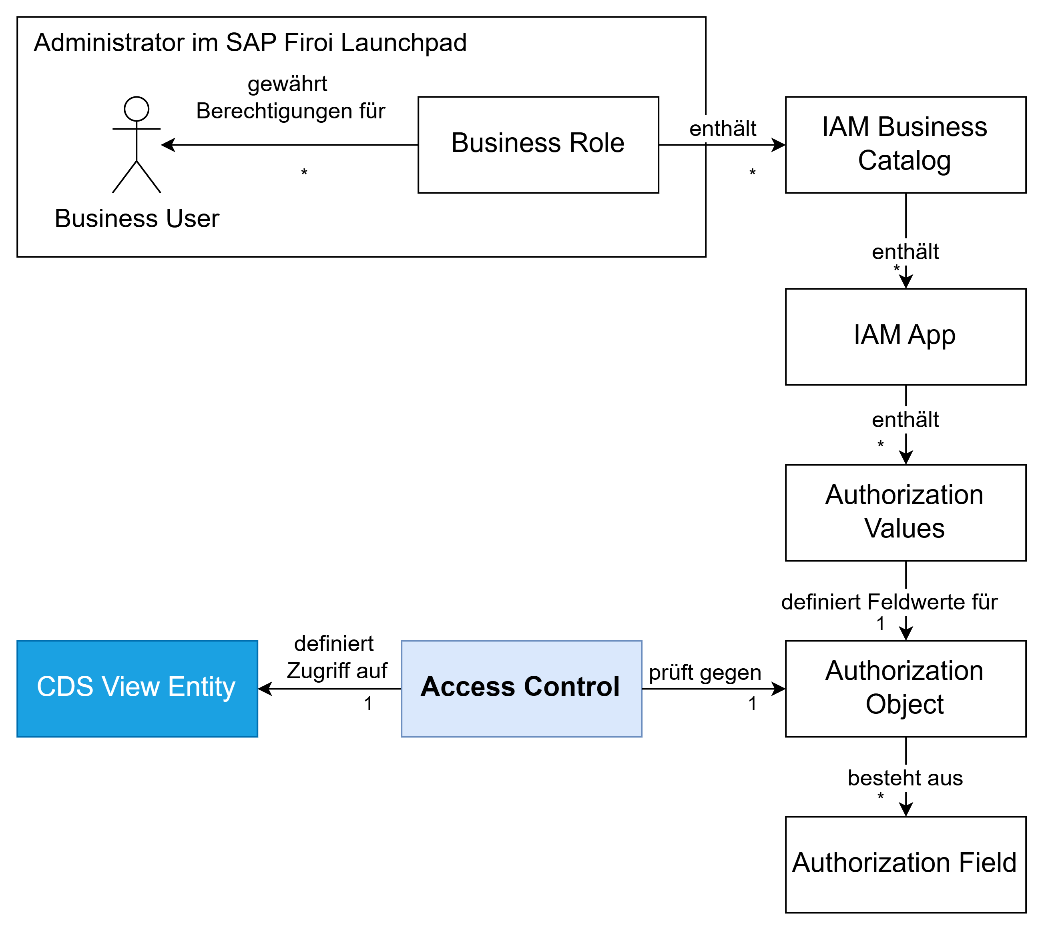
Berechtigungskonzept
https://help.sap.com/docs/btp/sap-business-technology-platform/authorization-basics
Notes:
Der Zugriff auf die Daten einer CDS View Entity wird durch eine Rolle in einer CDS Zugriffskontrolle abgesichert.
Diese prüft gegen ein Berechtigungsobjekt, so wie wir das aus der klassischen ABAP-Programmierung kennen.
Die Berechtigungen, die konkrete Feldwerte für die Berechtigungsfelder eines Berechtigungsobjekts definieren, werden von IAM Apps verwaltet.
Diese IAM Apps werden IAM Businesskatalogen zugeordnet, die der Administrator im SAP Fiori Launchpad in Business Rollen aufnimmt.
Benutzer, die Mitglied in diesen Rollen sind dürfen also die Daten sehen, die durch die zugeordneten Berechtigungen freigegeben sind.

Slide 45
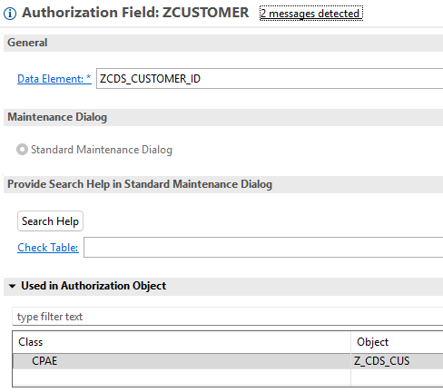
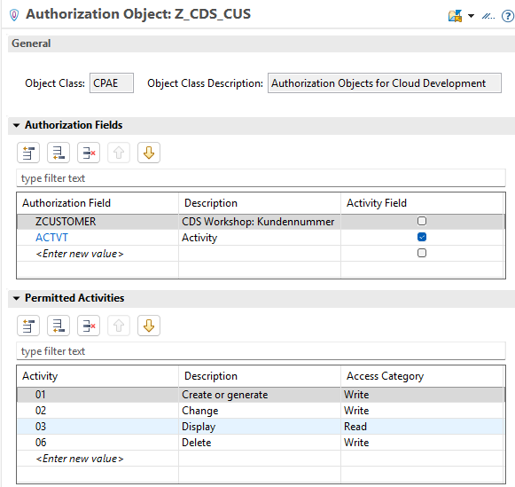
Berechtigungsfelder und Berechtigungsobjekt
Notes:
Unser Berechtigungskonzept sieht vor, dass ein Benutzer nur Bestellungen von bestimmten Kunden bearbeiten kann.
Daher definieren wir das Berechtigungsfeld ZCUSTOMER für die Kundennummer und ordnen dieses Feld dem Berechtigungsobjekt Z_CDS_CUS zu.
Das Berechtigungsobjekt enthält zusätzlich zum Feld ZCUSTOMER für die Kundennummer noch das standardisierte Feld ACTVT für die Aktivität.
Die DCL-Regel ordnet das CDS-Element CustomerId dem Berechtigungsfeld ZCUSTOMER zu. Zusätzlich berücksichtigen wir nur Berechtigungen mit der Aktivität 03, also Anzeigen.
Besitzt der Benutzer für ZCUSTOMER den Wert C1000, wird daraus vereinfacht die zusätzliche Filterbedingung:
CustomerId = 'C1000'
Mehrere erlaubte Werte werden entsprechend berücksichtigt. Der Wert * kann alle Kundenwerte abdecken.

Slide 46
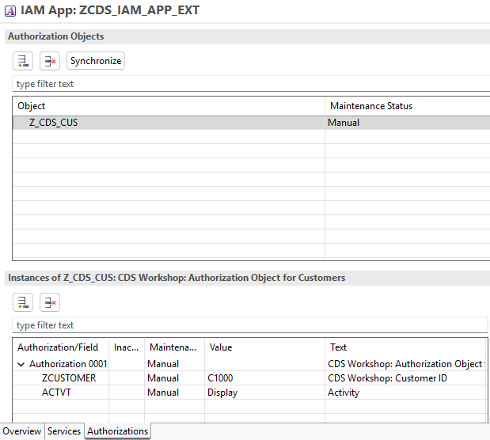
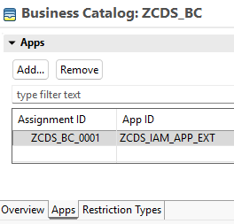
IAM App und IAM Business Catalog
Notes:
Eine IAM App enthält ein oder mehrere Berechtigungen für ein oder mehrere Berechtigungsobjekte. Die Berechtigungen legen konkrete Feldwerte für die Berechtigungsfelder fest.
Die IAM App wird dann einem oder mehreren Businesskatalogen zugeordnet.

Slide 47
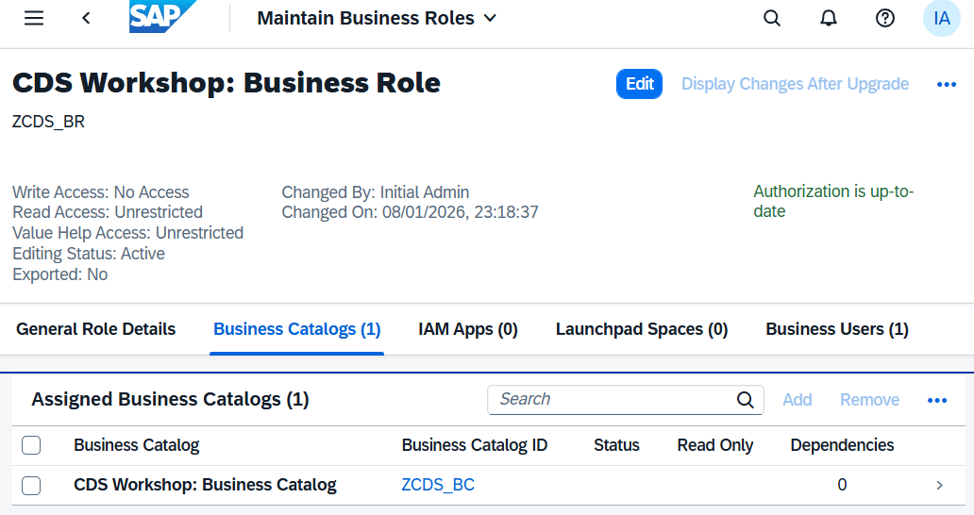
Business Rolle
Notes:
Im Fiori Launchpad legt der Administrator Business-Rollen an und ordnet diesen Business-Kataloge und Business-User zu.

Slide 48
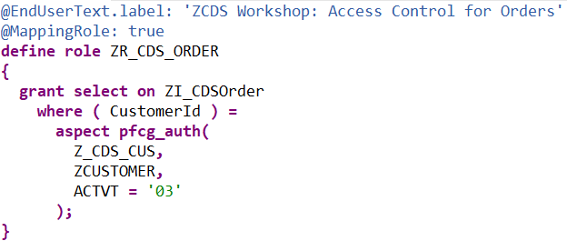
Die Zugriffskontrolle
Notes:
Eine Zugriffskontrolle wird als eigenes Access-Control-Objekt in ADT angelegt.
@MappingRole: true bedeutet, dass diese Rolle allen Benutzern zugewiesen ist.
Die CDS-Rolle bildet CDS-Elemente auf klassische beziehungsweise PFCG-basierte Berechtigungen ab.
Mit grant select on ZI_CDSOrder bestimmen wir, für welche CDS-Entität die Regel gilt. Die where-Bedingung verknüpft anschließend CustomerId mit dem Berechtigungsfeld ZCUSTOMER des Objekts Z_CDS_CUS.
ACTVT = '03' ist keine weitere Zuordnung zu einem CDS-Element. Es ist eine feste Bedingung für die auszuwertenden Berechtigungsausprägungen.
Die DCL enthält kein ausdrückliches AUTHORITY-CHECK. Die Auswertung erfolgt automatisch, wenn die CDS View mit ABAP SQL gelesen wird.

Slide 49
DCL wirkt implizit
ABAP Programm:
SELECT FROM ZI_CDSOrder FIELDS OrderId, CustomerId, CustomerName INTO TABLE @DATA(orders).
Das Programm enhält
Kein AUTHORITY-CHECK
Keine benutzerspezifische WHERE-Bedingung
Keine Kenntnis des Berechtigungsobjekts
Trotzdem erhält jeder Benutzer nur die erlaubten Datensätze.
Notes:
Der besondere Vorteil der CDS-Zugriffskontrolle besteht in ihrer impliziten Wirkung.
Unser ABAP-Programm bleibt unverändert. Es liest weiterhin aus ZI_CDSOrder und enthält weder das Berechtigungsobjekt noch eine kundenspezifische Filterbedingung.
Beim Ausführen des SELECT berücksichtigt das Laufzeitsystem jedoch die aktive DCL-Regel. Vereinfacht können wir uns vorstellen, dass die Datenbankabfrage um eine zusätzliche Bedingung für die erlaubten Kundennummern erweitert wird.
Dadurch muss die Zugriffskontrolle nicht in jedem konsumierenden Programm erneut implementiert werden.

Slide 50
Normaler und privilegierter Zugriff
SELECT FROM ZI_CDSOrder WITH PRIVILEGED ACCESS FIELDS OrderId, CustomerId, CustomerName INTO TABLE @DATA(orders).
Normaler Zugriff | Privilegierter Zugriff
DCL wird ausgewertet | DCL wird umgangen
Anwendungscode | technische Sonderfälle und Diagnose
benutzerabhängiges Ergebnis | vollständiges Ergebnis
sicherer Normalfall | bewusst und sparsam verwenden
Notes:
Für einen kontrollierten Vergleich können wir die View ein zweites Mal mit WITH PRIVILEGED ACCESS lesen.
Diese Ergänzung deaktiviert die implizite Zugriffskontrolle für diesen konkreten Zugriff. Sie eignet sich daher gut, um im Workshop die Wirkung der DCL sichtbar zu machen.
Im normalen Anwendungscode ist privilegierter Zugriff kein Ersatz für eine ordentliche Berechtigungskonzeption. Er sollte nur dort verwendet werden, wo der vollständige Zugriff fachlich und sicherheitstechnisch ausdrücklich vorgesehen ist.

Slide 51
Live-Coding: Aufträge mit DCL schützen
Annotation der View ändern
Access Control anlegen
Data Preview prüfen
Normales Ergebnis in der ABAP-Klasse testen
Mit privilegiertem Zugriff vergleichen
Optional: Berechtigungswert verändern
Notes:
Ziel und Zeitbedarf
Dauer: etwa 10 Minuten Ausgangsstand: ZI_CDSOrder und ZCL_CDS_READ_ORDERS aus den vorherigen Live-Codings Ergebnis: Aufträge werden abhängig von den Kundenberechtigungen des aktuellen Benutzers gefiltert.
Vorbereitung vor dem Workshop
Die Anlage und Benutzerzuordnung der Berechtigungsobjekte sollte nicht Teil des zehnminütigen Live-Codings sein.
Vorbereitet werden:
Berechtigungsfeld: ZCUSTOMER
Berechtigungsobjekt: Z_CDS_CUS
Aktivität: ACTVT = 03
Benutzerwert: ZCUSTOMER = C1000
Der verwendete Benutzer sollte damit nur Aufträge von C1000 lesen dürfen.
Im Beispieldatenbestand existieren außerdem Aufträge anderer Kunden, damit der Unterschied sichtbar wird.
1. Annotation der View ändern – ca. 1 Minute
In ZI_CDSOrder:
Bisher:
@AccessControl.authorizationCheck: #NOT_REQUIRED
Ändern in:
@AccessControl.authorizationCheck: #CHECK
Relevanter Kopf:
@EndUserText.label: 'CDS Workshop: Aufträge'
@AccessControl.authorizationCheck: #CHECK
define view entity ZI_CDSOrder
as select from zcds_order
association [0..1] to ZI_CDSCustomer as _Customer
on $projection.CustomerId = _Customer.CustomerId
association [0..*] to ZI_CDSOrderItem as _Items
on $projection.OrderId = _Items.OrderId
{
// Elemente
}
Aktivieren:
Ctrl+F3
Erläuterungen
#CHECK bedeutet, dass vorhandene DCL-Regeln beim Zugriff ausgewertet werden.
Die Annotation enthält selbst noch keine Berechtigungsbedingung.
Die eigentliche Regel steht in einem separaten Access-Control-Objekt.
Die Datenstruktur der View ändert sich nicht.
Wichtige Abgrenzung
#NOT_REQUIRED bedeutet nicht einfach „DCL vorübergehend ausgeschaltet“, sondern dokumentiert, dass für die View keine Zugriffskontrolle erforderlich ist.
Für eine fachlich geschützte View ist deshalb #CHECK die passende Einstellung.
2. Access Control anlegen – ca. 2 Minuten
Im Paket ZCDS_WORKSHOP:
New → Other ABAP Repository Object
Core Data Services → Access Control
Angaben:
Name: ZR_CDS_ORDER
Description: CDS Workshop: Zugriff auf Aufträge
Definition:
@EndUserText.label: 'Zugriffsschutz für Aufträge'
@MappingRole: true
define role ZR_CDS_ORDER
{
grant select on ZI_CDSOrder
where ( CustomerId ) =
aspect pfcg_auth(
Z_CDS_CUS,
ZCUSTOMER,
ACTVT = '03'
);
}
Aktivieren.
Während des Tippens erläutern
grant select on ZI_CDSOrder
Die Regel gilt für Lesezugriffe auf ZI_CDSOrder.
( CustomerId )
Das zu schützende Element der CDS View.
Z_CDS_CUS,
ZCUSTOMER
Berechtigungsobjekt und zugeordnetes Berechtigungsfeld.
ACTVT = '03'
Nur die Berechtigung zum Anzeigen wird berücksichtigt.
3. Data Preview prüfen – ca. 2 Minuten
Data Preview für ZI_CDSOrder erneut öffnen.
Erwartetes Ergebnis für einen Benutzer mit:
ZCUSTOMER = C1000
ACTVT = 03
OrderId
CustomerId
CustomerName
O10001C1000Müller GmbH
O10003C1000Müller GmbH
Nicht mehr sichtbar:
OrderId
CustomerId
CustomerName
O10002C1100Nordlicht AG
Erläuterungen
Die CDS View enthält technisch weiterhin alle Aufträge.
Die View-Definition besitzt keine feste Einschränkung auf C1000.
Das Ergebnis hängt vom aktuellen Benutzer ab.
Ein Benutzer mit einer anderen Berechtigung erhält eine andere Ergebnismenge.
Ein Benutzer ohne passende Berechtigung erhält keine Aufträge.
Falls die Data Preview alle Daten zeigt
Abhängig von ADT-Version und gewählter Preview-Funktion kann die Zugriffskontrolle deaktiviert beziehungsweise ein privilegierter Zugriff eingestellt sein.
Dann prüfen:
Ist die DCL aktiviert?
Steht an der View @AccessControl.authorizationCheck: #CHECK?
Ist in der Data Preview die SQL-Zugriffskontrolle aktiviert?
Besitzt der Benutzer möglicherweise ZCUSTOMER = '*'?
Ist ACTVT = '03' tatsächlich zugeordnet?
Für die eindeutige Demonstration verwenden wir zusätzlich die Konsolenklasse.
4. Normales Ergebnis in der ABAP-Klasse testen – ca. 2 Minuten
ZCL_CDS_READ_ORDERS unverändert starten.
Die bereits vorhandene Abfrage:
SELECT FROM ZI_CDSOrder
FIELDS OrderId,
CustomerId,
CustomerName,
OrderDate,
OrderTypeText,
StatusText,
GrossAmount,
CurrencyCode
ORDER BY OrderId
INTO TABLE @DATA(orders).
out->write(
name = 'Berechtigte Aufträge'
data = orders
).
liefert jetzt nur noch die berechtigten Aufträge.
Beobachtung
Das ABAP-Programm wurde nicht um einen kundenbezogenen Filter ergänzt. Trotzdem fehlt der Auftrag von C1100.
Die Zugriffskontrolle wurde zentral im CDS-Modell ergänzt und wirkt automatisch auf den bestehenden ABAP-SQL-Zugriff.
5. Mit privilegiertem Zugriff vergleichen – ca. 2 Minuten
Unterhalb der normalen Abfrage ergänzen:
SELECT FROM ZI_CDSOrder
WITH PRIVILEGED ACCESS
FIELDS OrderId,
CustomerId,
CustomerName,
OrderDate,
GrossAmount,
CurrencyCode
ORDER BY OrderId
INTO TABLE @DATA(all_orders).
out->write(
name = 'Alle Aufträge – privilegierter Zugriff'
data = all_orders
).
Klasse aktivieren und erneut starten.
Erwarteter Vergleich
Normales Ergebnis:
OrderId
CustomerId
O10001C1000
O10003C1000
Privilegiertes Ergebnis:
OrderId
CustomerId
O10001C1000
O10002C1100
O10003C1000
Begleitender Sprechtext
Beide Abfragen verwenden dieselbe View Entity und dieselbe Feldliste.
Der einzige Unterschied ist WITH PRIVILEGED ACCESS. Die erste Abfrage wertet die DCL aus und liefert nur die für den aktuellen Benutzer erlaubten Aufträge. Die zweite Abfrage umgeht die CDS-Zugriffskontrolle und zeigt deshalb den vollständigen Datenbestand.
Damit lässt sich die Wirkung der DCL unmittelbar nachweisen.
6. Berechtigungswert verändern – optional, ca. 1 Minute
Sofern die Benutzerzuordnung schnell geändert werden kann, bieten sich folgende Varianten an:
ZCUSTOMER
Erwartetes Ergebnis
C1000nur Aufträge von C1000
C1100nur Aufträge von C1100
C1*alle Kunden, deren Nummer mit C1 beginnt
*alle Kunden
kein Wertkeine Aufträge
Für das zehnminütige Live-Coding genügt normalerweise der Vergleich zwischen normalem und privilegiertem Zugriff.

Slide 52
Was ist jetzt geschützt?
Geschützt:
direkter ABAP-SQL-Zugriff auf ZI_CDSOrder
Nicht automatisch geschützt:
zugrunde liegende Datenbanktabelle
andere CDS View Entities
direkter Zugriff auf ZI_CDSOrderItem
Grundsatz:
Eine DCL-Regel gilt für die CDS-Entität, für die sie definiert wurde.
Notes:
An dieser Stelle ist eine wichtige Einschränkung notwendig.
Wir haben ZI_CDSOrder geschützt. Das bedeutet nicht automatisch, dass jeder denkbare Zugriff auf die zugrunde liegenden Daten geschützt ist.
Ein direkter Zugriff auf die Tabelle ZCDS_ORDER unterliegt nicht dieser DCL. Ebenso wird ZI_CDSOrderItem durch die Regel für ZI_CDSOrder nicht automatisch zu einer eigenständig geschützten View.
Unsere Konsolenklasse enthält weiterhin einen direkten Zugriff auf ZI_CDSOrderItem. Dieser Zugriff müsste in einer produktiven Anwendung separat abgesichert oder über eine entsprechend geschützte Verbrauchsschicht verhindert werden.
DCL ist deshalb kein magischer globaler Schutz für alle technisch verwandten Datenquellen. Bei der Berechtigungskonzeption müssen wir festlegen, welche CDS-Entitäten als freigegebene Einstiegspunkte dienen und wie jede davon geschützt wird.

Slide 53
Typische Missverständnisse
#CHECK definiert die Berechtigung.
Nein. Die Annotation aktiviert beziehungsweise erwartet die Auswertung; die Regel steht in der DCL.
Die DCL-Rolle wird einem Benutzer zugewiesen.
Nein. Zugewiesen werden die Berechtigungen. Die DCL bildet diese auf CDS-Elemente ab.
Ein leeres Ergebnis bedeutet einen technischen Fehler.
Nicht unbedingt. Es kann bedeuten, dass keine passende Berechtigung vorhanden ist.
Eine geschützte View schützt alle Tabellen und abhängigen Views.
Nein. Die Wirkung muss für jeden erlaubten Zugriffspfad betrachtet werden.
Die Anwendung braucht zusätzlich dieselbe WHERE-Bedingung.
Nein. Die DCL-Einschränkung wirkt implizit.
Notes:
Diese fünf Punkte sind für die praktische Arbeit besonders wichtig.
Die Annotation und die DCL erfüllen unterschiedliche Aufgaben. Auch eine aktive DCL ersetzt nicht die Zuordnung der benötigten Berechtigungen zum Benutzer.
Ein leeres Ergebnis kann fachlich korrekt sein: Der Benutzer besitzt dann keine passende Berechtigung. Deshalb sollte eine Anwendung zwischen „keine fachlichen Daten vorhanden“ und „keine sichtbaren Daten vorhanden“ nicht leichtfertig unterscheiden wollen – sie kennt aus gutem Grund nur die freigegebene Ergebnismenge.
Besonders wichtig ist außerdem die Betrachtung aller konsumierbaren CDS-Entitäten. Eine ungeschützte alternative View kann ein ansonsten sorgfältiges Berechtigungskonzept umgehen.

Slide 54
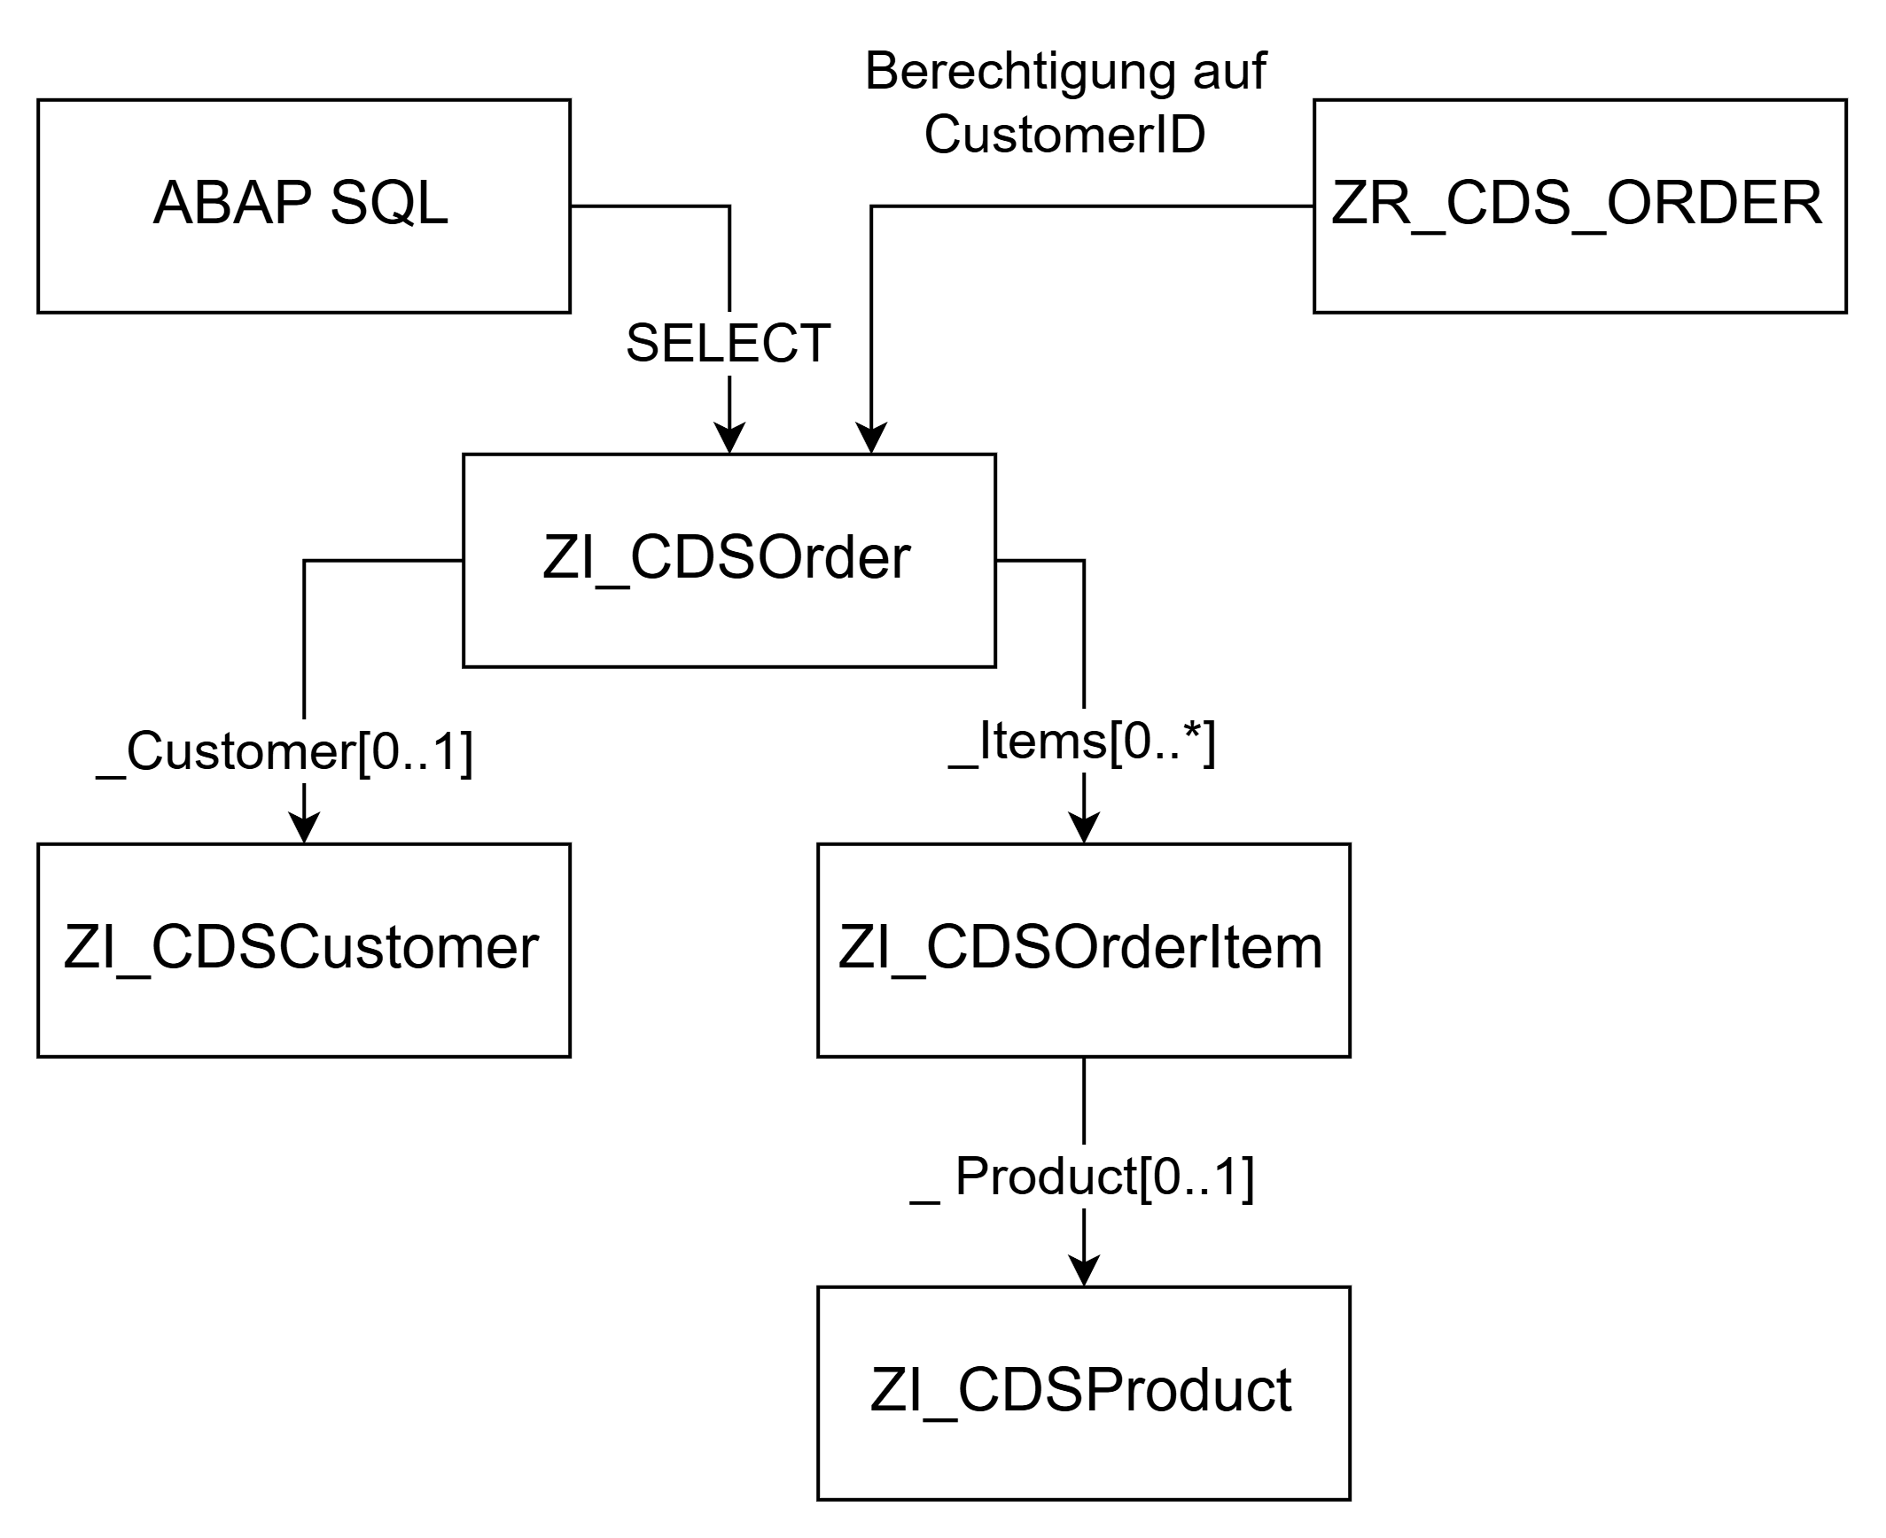
Ergebnis
Notes:
Damit ist der erste Teil der Kursreihe abgeschlossen.
Ausgehend von einfachen Datenbanktabellen haben wir ein verbundenes CDS-Modell aufgebaut. Die technischen Tabellenfelder wurden über fachlich verständliche CDS-Elemente angeboten. Berechnete Elemente und Assoziationen verlagern wiederverwendbare Logik in das Datenmodell.
Anschließend haben wir die View Entities mit ABAP SQL konsumiert. Dabei konnten wir sowohl direkt auf Views zugreifen als auch einer exponierten Assoziation folgen.
Zum Abschluss haben wir ZI_CDSOrder mit einer DCL-Rolle geschützt. Dieselbe ABAP-SQL-Abfrage liefert nun abhängig von den Berechtigungen des aktuellen Benutzers unterschiedliche Ergebnismengen.
In Teil 2 gehen wir über dieses grundlegende Datenmodell hinaus. Dort beschäftigen wir uns mit erweiterten Ausdrücken, Aggregationen, Parametern und weiteren Möglichkeiten, datenintensive Verarbeitung in die CDS-Schicht zu verlagern.

Slide 55
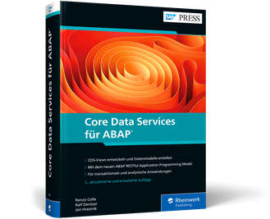
Ressourcen
https://www.rheinwerk-verlag.de/core-data-services-fuer-abap/
https://learning.sap.com/courses/building-data-models-with-the-abap-dictionary-and-abap-core-data-services
https://training.sap.com/course/s4d430-data-modelling-in-abap-dictionary-and-abap-core-data-services-classroom-024-de-de

Slide 56
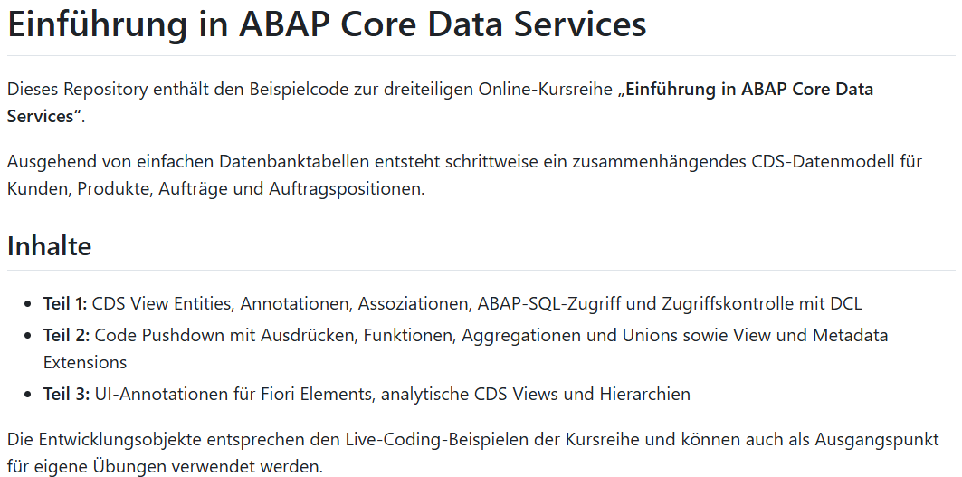
Ressourcen: GitHub-Repository zur Veranstaltung
https://github.com/MichaelWegelin/cds-workshop.git

